Slide 1
Celý webinář probíhá 1 hodinu
10 minut – úvod, icebreaker, představení lektora, zaujmutí publika nějakým zajímavým zjišťováním k tématu.
35 minut - hlavní část v podobě přednášky rozdělené cca na 3-5 subtémat. Každé subtéma začíná jeho uvedením, na konci každého subtématu je zařazen krátký interaktivní prvek a subtéma je uzavřeno shrnutím
15 minut – prostor pro otázky účastníků a shrnutí celého webináře.
Jak pracovat s barvami slidů
🟨 Žluté – pouze instruktážní, nevyplňují se
🟩 Zelené – pro moderátora, vyplňuje lektor
🟥 Červené – pro aktivizaci účastníků, vyplňuje lektor
Všechny barevné slidy budou z prezentace odstraněny.

Slide 2
Matematická gramotnost v předškolním vzdělávání
21. 4. 2026
Hana Lišková

Slide 3
Anotace:
MG v RVP PV jako součást základních gramotností pro předškolní vzdělávání.
Úskalí při zanedbávání manipulativních činností v oblasti matematických představ, předsudky a metody vedoucí k nebezpečnému formalismu.
Vhodné metodické materiály, publikace a projekty podporující MG.
V rámci webináře si ukážeme vhodné náměty a didaktické pomůcky vhodné pro rozvoj matematické gramotnosti dětí předškolního věku.

Slide 4
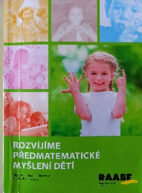
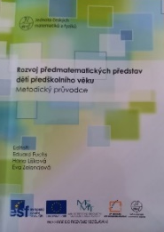
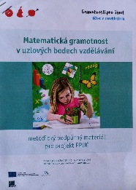
Představení lektora: medailonek nebo na co se vás máme zeptat.
RNDr. Hana Lišková, Litomyšl
členka pracovní rady MŠMT pro aktualizaci RVP PV 2025
předsedkyně sekce Předškolního a prvostupňového vzdělávání v Národním metodickém kabinetě projektu Kurikulum
lektorka pro vzdělávání v oblasti matematické gramotnosti a v oblasti matematiky
autorka metodických materiálů a spoluautorka publikací a učebnic matematiky

Slide 5
Úvodní Slido - baterie standardně pokládaných otázek na začátku každého webináře (komentuje moderátor, cca 3min)
V jaké roli na webinář přicházím
Jsem učitel/ka mateřské školy
Jsem ředitel/ka mateřské školy
Jsem inspektorka pro předškolní vzdělávání
Jsem studentka předškolního vzdělávání
Jiné
Kolik let učím
Začínající učitel 1- 2 roky
3-10 let
11-16 let
17 a více let
Jak se vám daří seznamovat s revidovaným RVP PV?
Jsem seznámen/a
Začínám se seznamovat
Ještě jsem nenašel/nenašla čas na seznámení
Co si myslíte o chystaných změnách ve vzdělávání?
Těším se na nové pojetí
Zní to zajímavě, i když mám pár otázek
Zatím si nejsem jistý/á, potřebuji víc informací
Mám z toho trochu obavy
Myslím, že to není dobrý směr

Slide 6
Slido na zjištování toho, co o tématu účastníci ví a jaký k němu mají postoj
(volitelné, komentuje lektor, cca 2min)
Možnosti typů otázek ve Slido:
Otevřená otázka
– účastníci píší krátkou odpověď
– např.: „Co se vám vybaví, když se řekne celostní učení… ?“
Slovní mrak (Word cloud)
– z odpovědí se tvoří vizuální oblak slov
– např.: „Jedno slovo, které vystihuje váš postoj k situačnímu učení…“
Hlasování (Poll)
– účastníci vyberou z možností
– např.: „Jak dobře se v tématu MG orientujete?“ [A vůbec / B trochu / C dobře]
Hodnocení (Rating, škála)
– účastníci ohodnotí na stupnici (1–5, 1–10)
– např.: „Jak moc je pro vás téma matematické gramotnosti důležité?“
Poznámka: po domluvě s technickou podporou je možné využít také jiné aktivizační aktivity.

Slide 7
Aktivizační otázky ve Slidu
Vložte otázku níže na tento slide (viz návod na předchozím slidu)
Otázky doporučujeme zařazovat nejen na začátku, ale i v průběhu webináře.
Chcete-li je využít, zkopírujte tento slide, vytvořte otázku a vložte ho na vhodné místo v prezentaci.
Technická podpora vaše otázky překopíruje do Slido a spáruje s prezentací.
(Volitelné, komentuje lektor, cca 2 min)
Při přípravě otázek můžete instrukce smazat

Slide 8
Z NÁSLEDUJÍCÍCH SLIDŮ SI VYBÍREJTE DESIGN DLE VAŠEHO UVÁŽENÍ, MŮŽETE JE RŮZNĚ KOMBINOVAT
V PRŮBĚHU DOPORUČUJEME ZAŘADIT TAKÉ ČERVENÉ SLIDY, KTERÉ JSOU URČNY NA ENGAGEMENT ÚČASTNÍKŮ - HLASOVÁNÍ SLIDO, OTÁZKA LEKTORA, NĚJAKÝ ÚKOL PRO ÚČASTNÍKY APOD.

Slide 9
Obsah
RVP PV – základní gramotnosti
Kontinua MG
Matematická gramotnost v uzlových bodech vzdělávání
Složky MG v předškolním vzdělávání
Metodická podpora v RVP PV
Náměty pro rozvoj MG v předškolním vzdělávání
Čas pro vaše otázky

Slide 10



Do not edit
How to change the design
Vstupní dotazník
The Slido app must be installed on every computer you’re presenting from

Slide 11
Matematická gramotnost v RVP PV jako součást základních gramotností

Slide 12
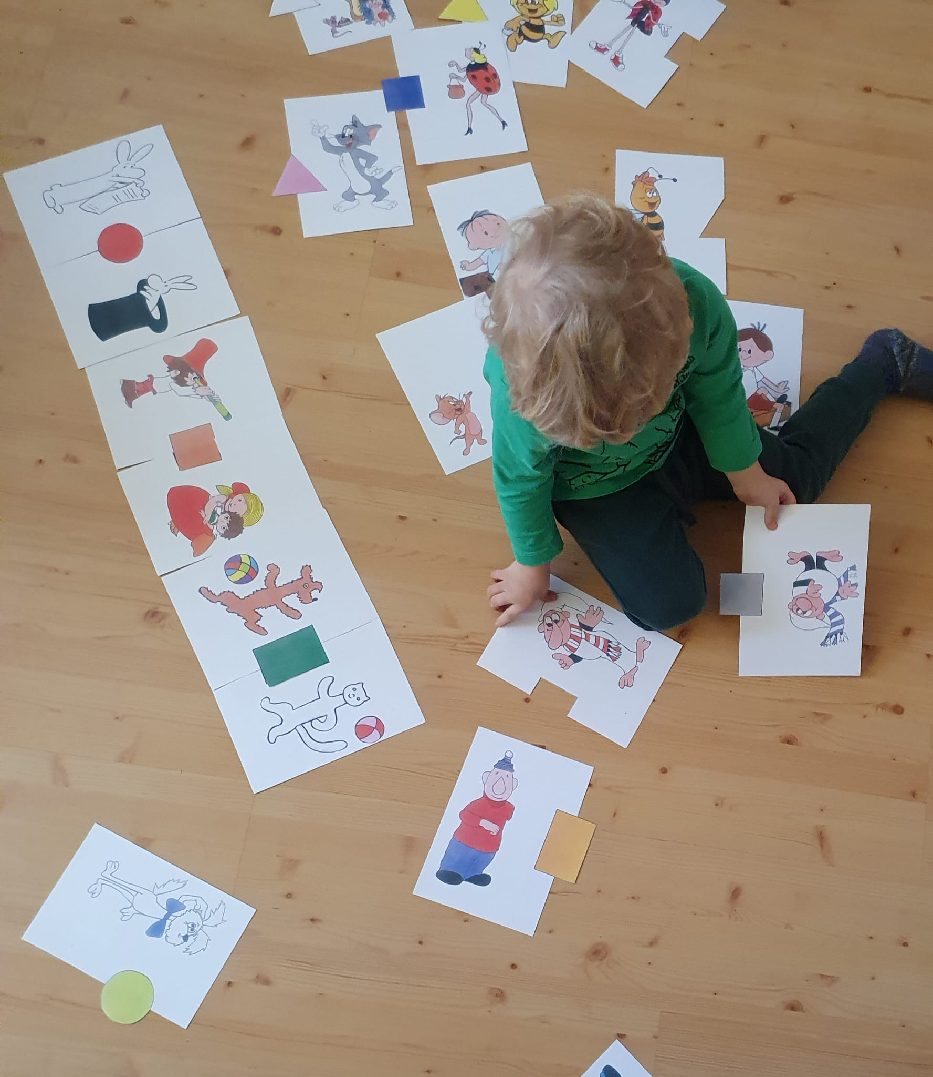
Základní gramotnosti v PV
Matematická gramotnost
Čtenářská gramotnost

Slide 13
Vymezení matematické gramotnosti v RVP PV
Matematická gramotnost je schopnost uplatnit získané vědomosti, dovednosti, návyky, postoje a hodnoty při řešení nejrůznějších úkolů a životních situací s využitím matematického jazyka. Ukazuje dítěti smysluplnost učení a umožňuje mu zažít radost z úspěšně vyřešené situace.
V některých případech je rozvoj MG součástí OVU vzdělávacích oblastí, jindy je gramotnost rozvíjena prostřednictvím vhodně zvolených vzdělávacích strategií.
Kapitola 2. Cíle a pojetí předškolního vzdělávání
2.3 Rozvoj klíčových kompetencí a základních gramotností

Slide 14
Kontinuum MG
Složky dle RVP ZV | OVU VO v RVP PV (DJP MOP)
Matematická reflexe | Vyhledá společné znaky, shodu, podobu, rozdíly objektů, osob a jevů a odhalí vzájemné souvislosti mezi nimi. Popisuje kroky řešení matematických situací s oporou o matematické modely. Tvoří důkazy správnosti matematických postupů a argumentů.
Použití matematiky | Využívá analogii a jednoduchou strategii při hře. Rozpoznává využití matematického aparátu v běžných situacích. Kontroluje použité matematické modely. Systematicky kontroluje správnost řešení matematických postupů. Ověří správnost řešení.
Matematické uvažování | Určí a využije při činnostech pravidelnosti, rytmus a zákonitosti, včetně symetrie. Rozpozná opakující se vzory a zákonitosti v různých matematických situacích. Zkoumá vzory a zákonitosti v různých matematických situacích. Aplikuje metody analýzy a syntézy při řešení komplexních matematických situací v různých kontextech. Využívá myšlenkovou analýzu a syntézu při hře i při praktických činnostech.
Modelování matematického problému | Pracuje s jednou i s více podmínkami v zadání. Odhaluje fungování matematických modelů. Využívá obecné matematické modely v kontextu. Vyvíjí/inovuje matematické modely.

Slide 15
Aktivizační otázky ve Slidu
"Když se řekne matematická gramotnost"
Uveďte klíčová slova, vystihující z vašeho pohledu oblast matematické gramotnosti pro předškolní věk

Slide 16

Do not edit
How to change the design
"Když se řekne matematická gramotnost"
Uveďte klíčová slova, vystihující z vašeho pohledu oblast matematické gramotnosti pro předškolní věk
The Slido app must be installed on every computer you’re presenting from

Slide 17
Složky matematické gramotnosti
Zdroj: Gramotnosti ve vzdělávání, Praha: VÚP 2010

Slide 18
Matematická gramotnost v uzlových bodech vzdělávání
Rozpozná problém, má radost z řešení problémů, z vlastních postupů a strategií, vysvětlí svůj postup řešení.
Porozumí „matematickým textům“, využívá piktogramy, interpretuje symbolický jazyk. Vybere z obrázku nebo z ústního projevu podstatné informace, doptá se, pokud nerozumí. Používá grafické symboly, zaznamená graficky kvantitu.
Třídí objekty, rozpozná, podle jakého kritéria byly roztříděny, vytřídí, co do skupiny nepatří.
Využívá rytmus a pravidelnosti, umí uspořádat objekty (podle charakteristické vlastnosti, časového údaje apod.), objevuje zákonitosti.
Napodobí situaci s prázdnou množinou, rozpozná, co může a co nemůže nastat.
Přesvědčí se o správnosti využitím manipulace, rozvíjí svou motoriku. Využívá metodu pokus-omyl, odhalí chybu.
Využívá vhodné pomůcky a nástroje (např. na relativní měření, lupu…).
Zdroj: Gramotnosti ve vzdělávání, Praha: VÚP 2010

Slide 19
1. Rozpozná problém, má radost z řešení problémů, z vlastních postupů a strategií, vysvětlí svůj postup řešení.

Slide 20
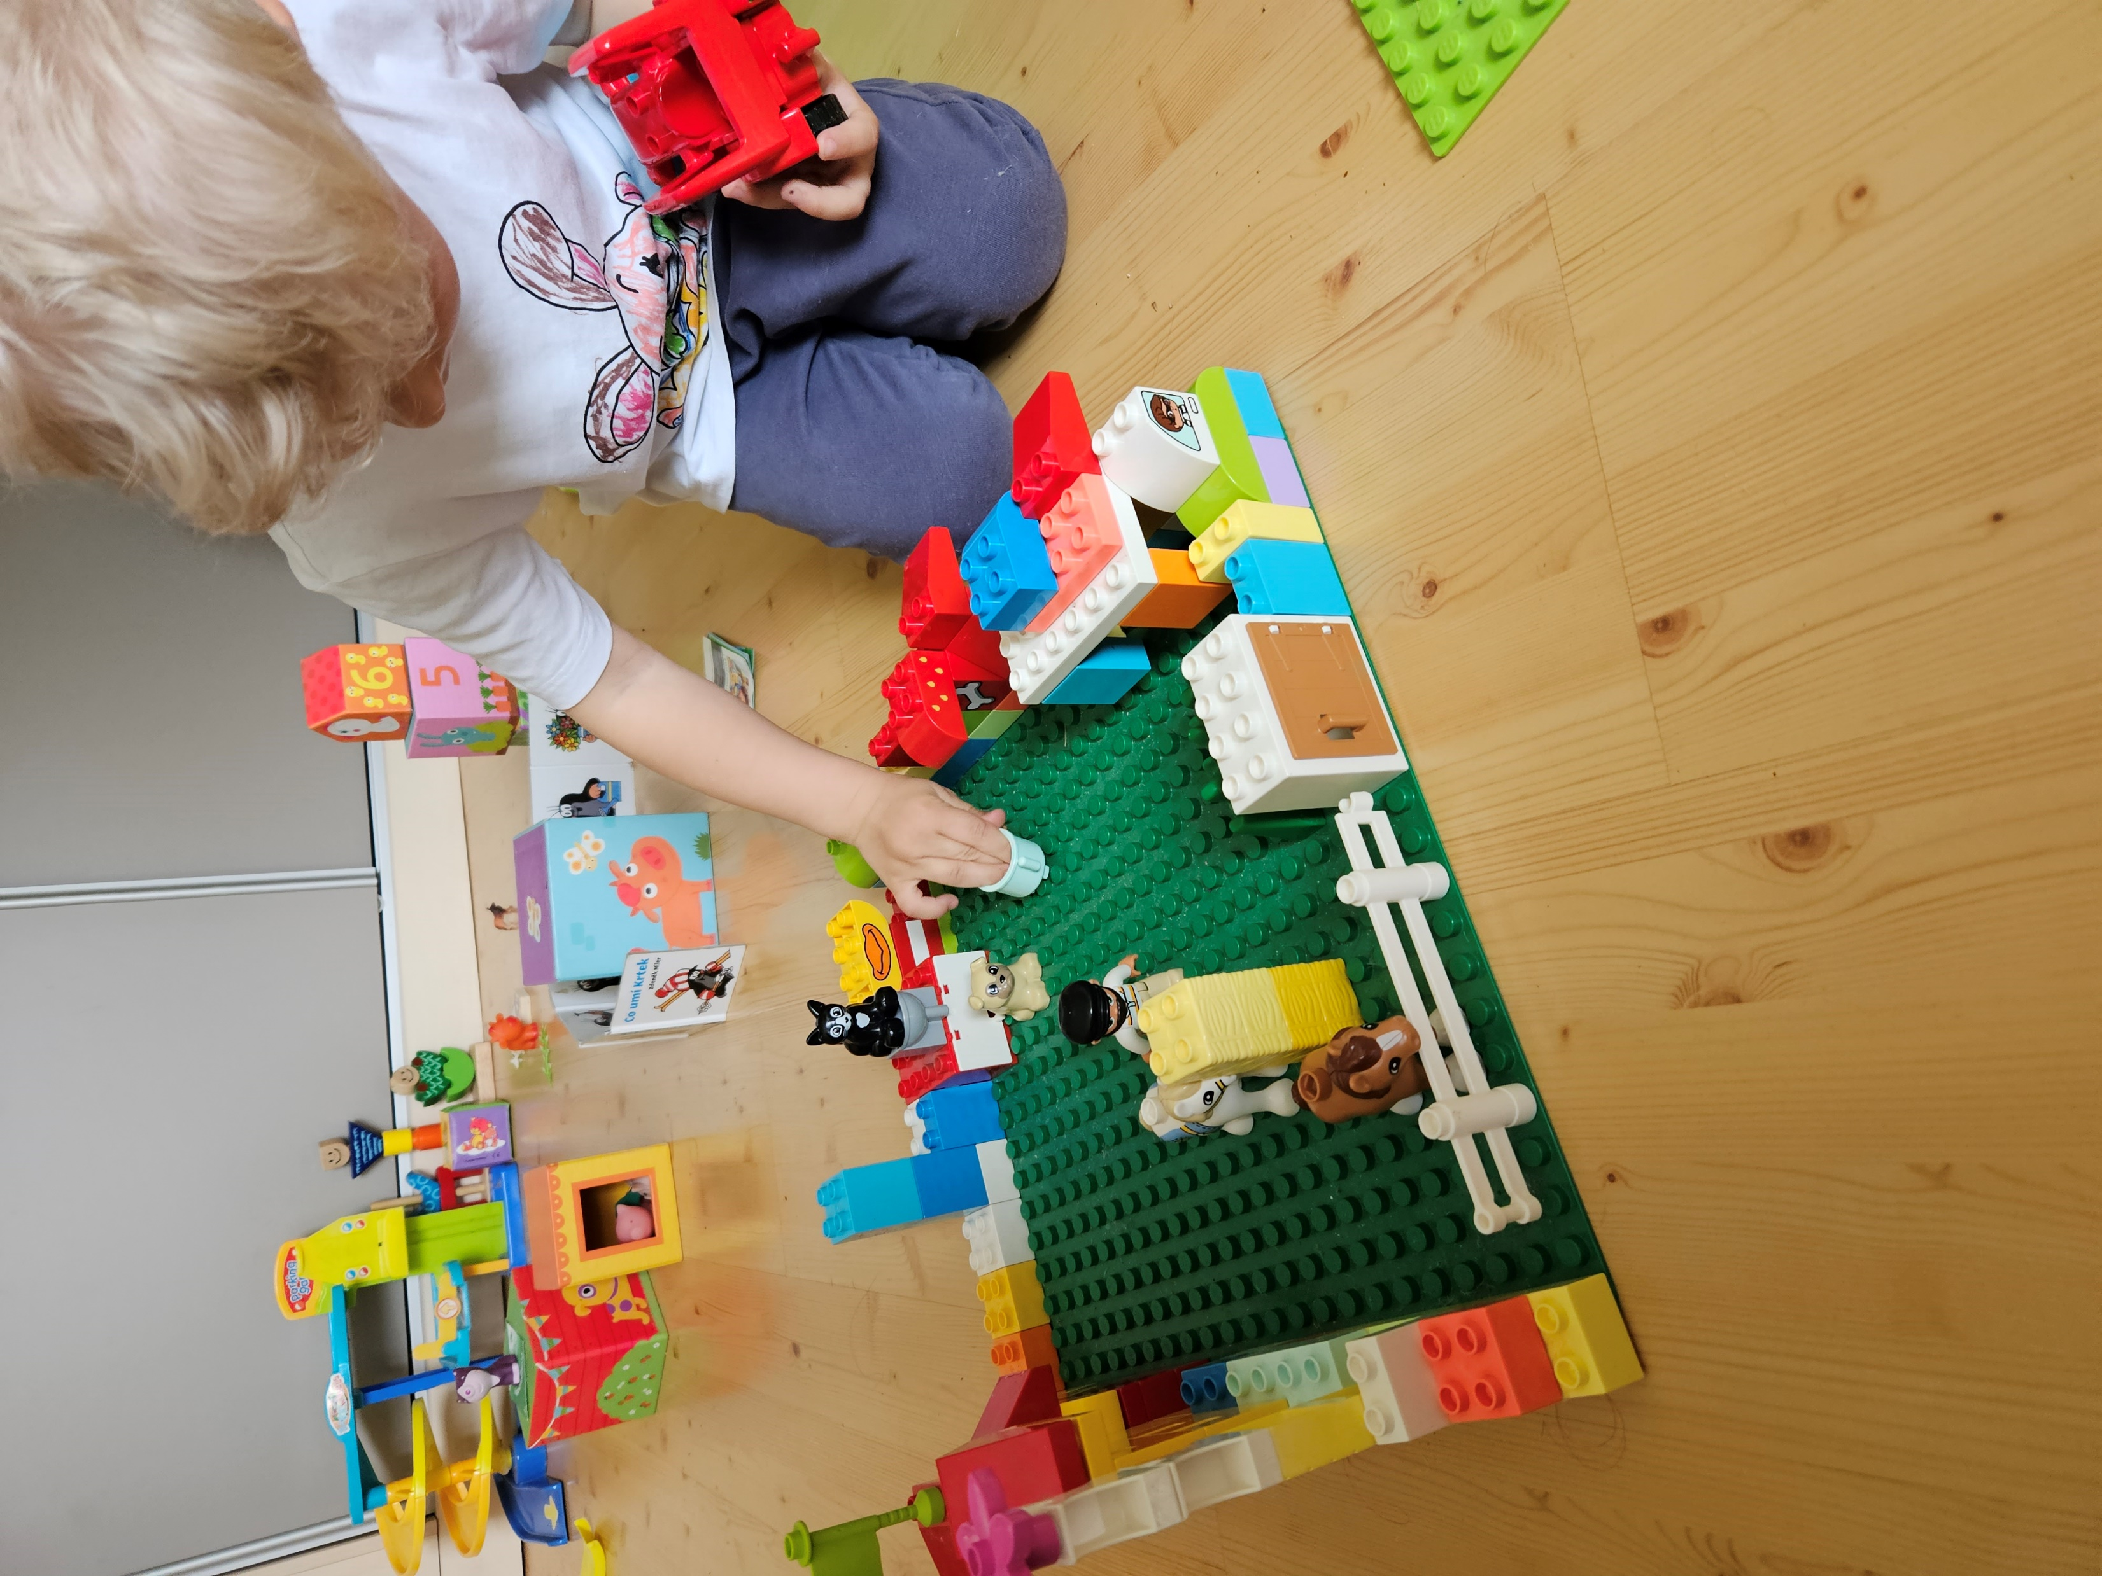
Vzdělávací strategie
Podporuji spontánní hru.
Respektuji zájem dítěte.
Nabízím vhodné pomůcky.
Podporuji spolupráci.
Spontánní činnost
Plánuje.
Soustředí se.
Přizpůsobuje, upravuje řešení.
Prožívá spontánní hru.
Komentuje.
Foto: H. Lišková

Slide 21
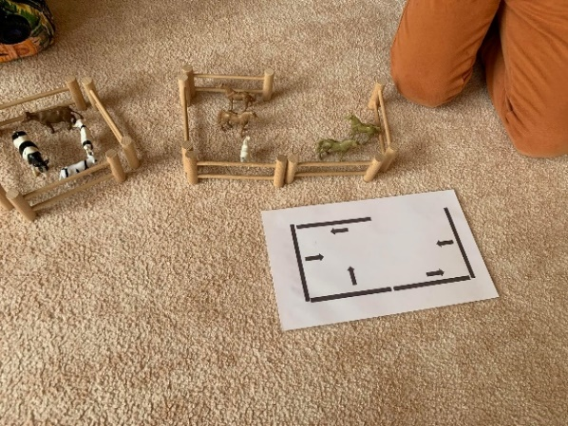
Vzdělávací strategie
Nabízím problémové situace.
Využívám schémata, piktogramy.
Zařazuji aktivity na orientaci v rovině a prostoru.
Sleduji strategii dětí při řešení problémů.
Nepřímo řízená činnost
Rozpozná problém.
Respektuje zadání.
Volí vlastní strategii.
Manipuluje.
Kontroluje a pracuje s chybou.
Projevuje radost z řešení.
Foto: A. Kwiatkowská

Slide 22
2. Porozumí „matematickým textům“, využívá piktogramy, interpretuje symbolický jazyk.
Vybere z obrázku nebo z ústního projevu podstatné informace, doptá se, pokud nerozumí.
Používá grafické symboly, zaznamená graficky kvantitu.

Slide 23
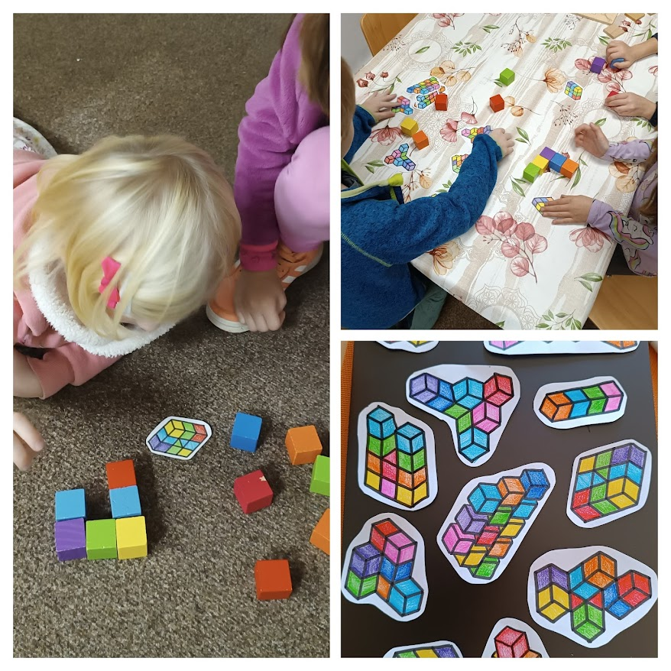
Nepřímo řízená činnost
Vybírá podstatné informace z nákresu.
Doptá se na informace, pokud nerozumí.
Spolupracuje.
Kontroluje správnost řešení.
Vzdělávací strategie
Zařazuji piktogramy a jednoduchá schémata.
Respektuji zájem dítěte.
Nabízím vhodné pomůcky.
Podporuji spolupráci.
Vyžaduji kontrolu dětí.
Foto: A. Havlíčková

Slide 24
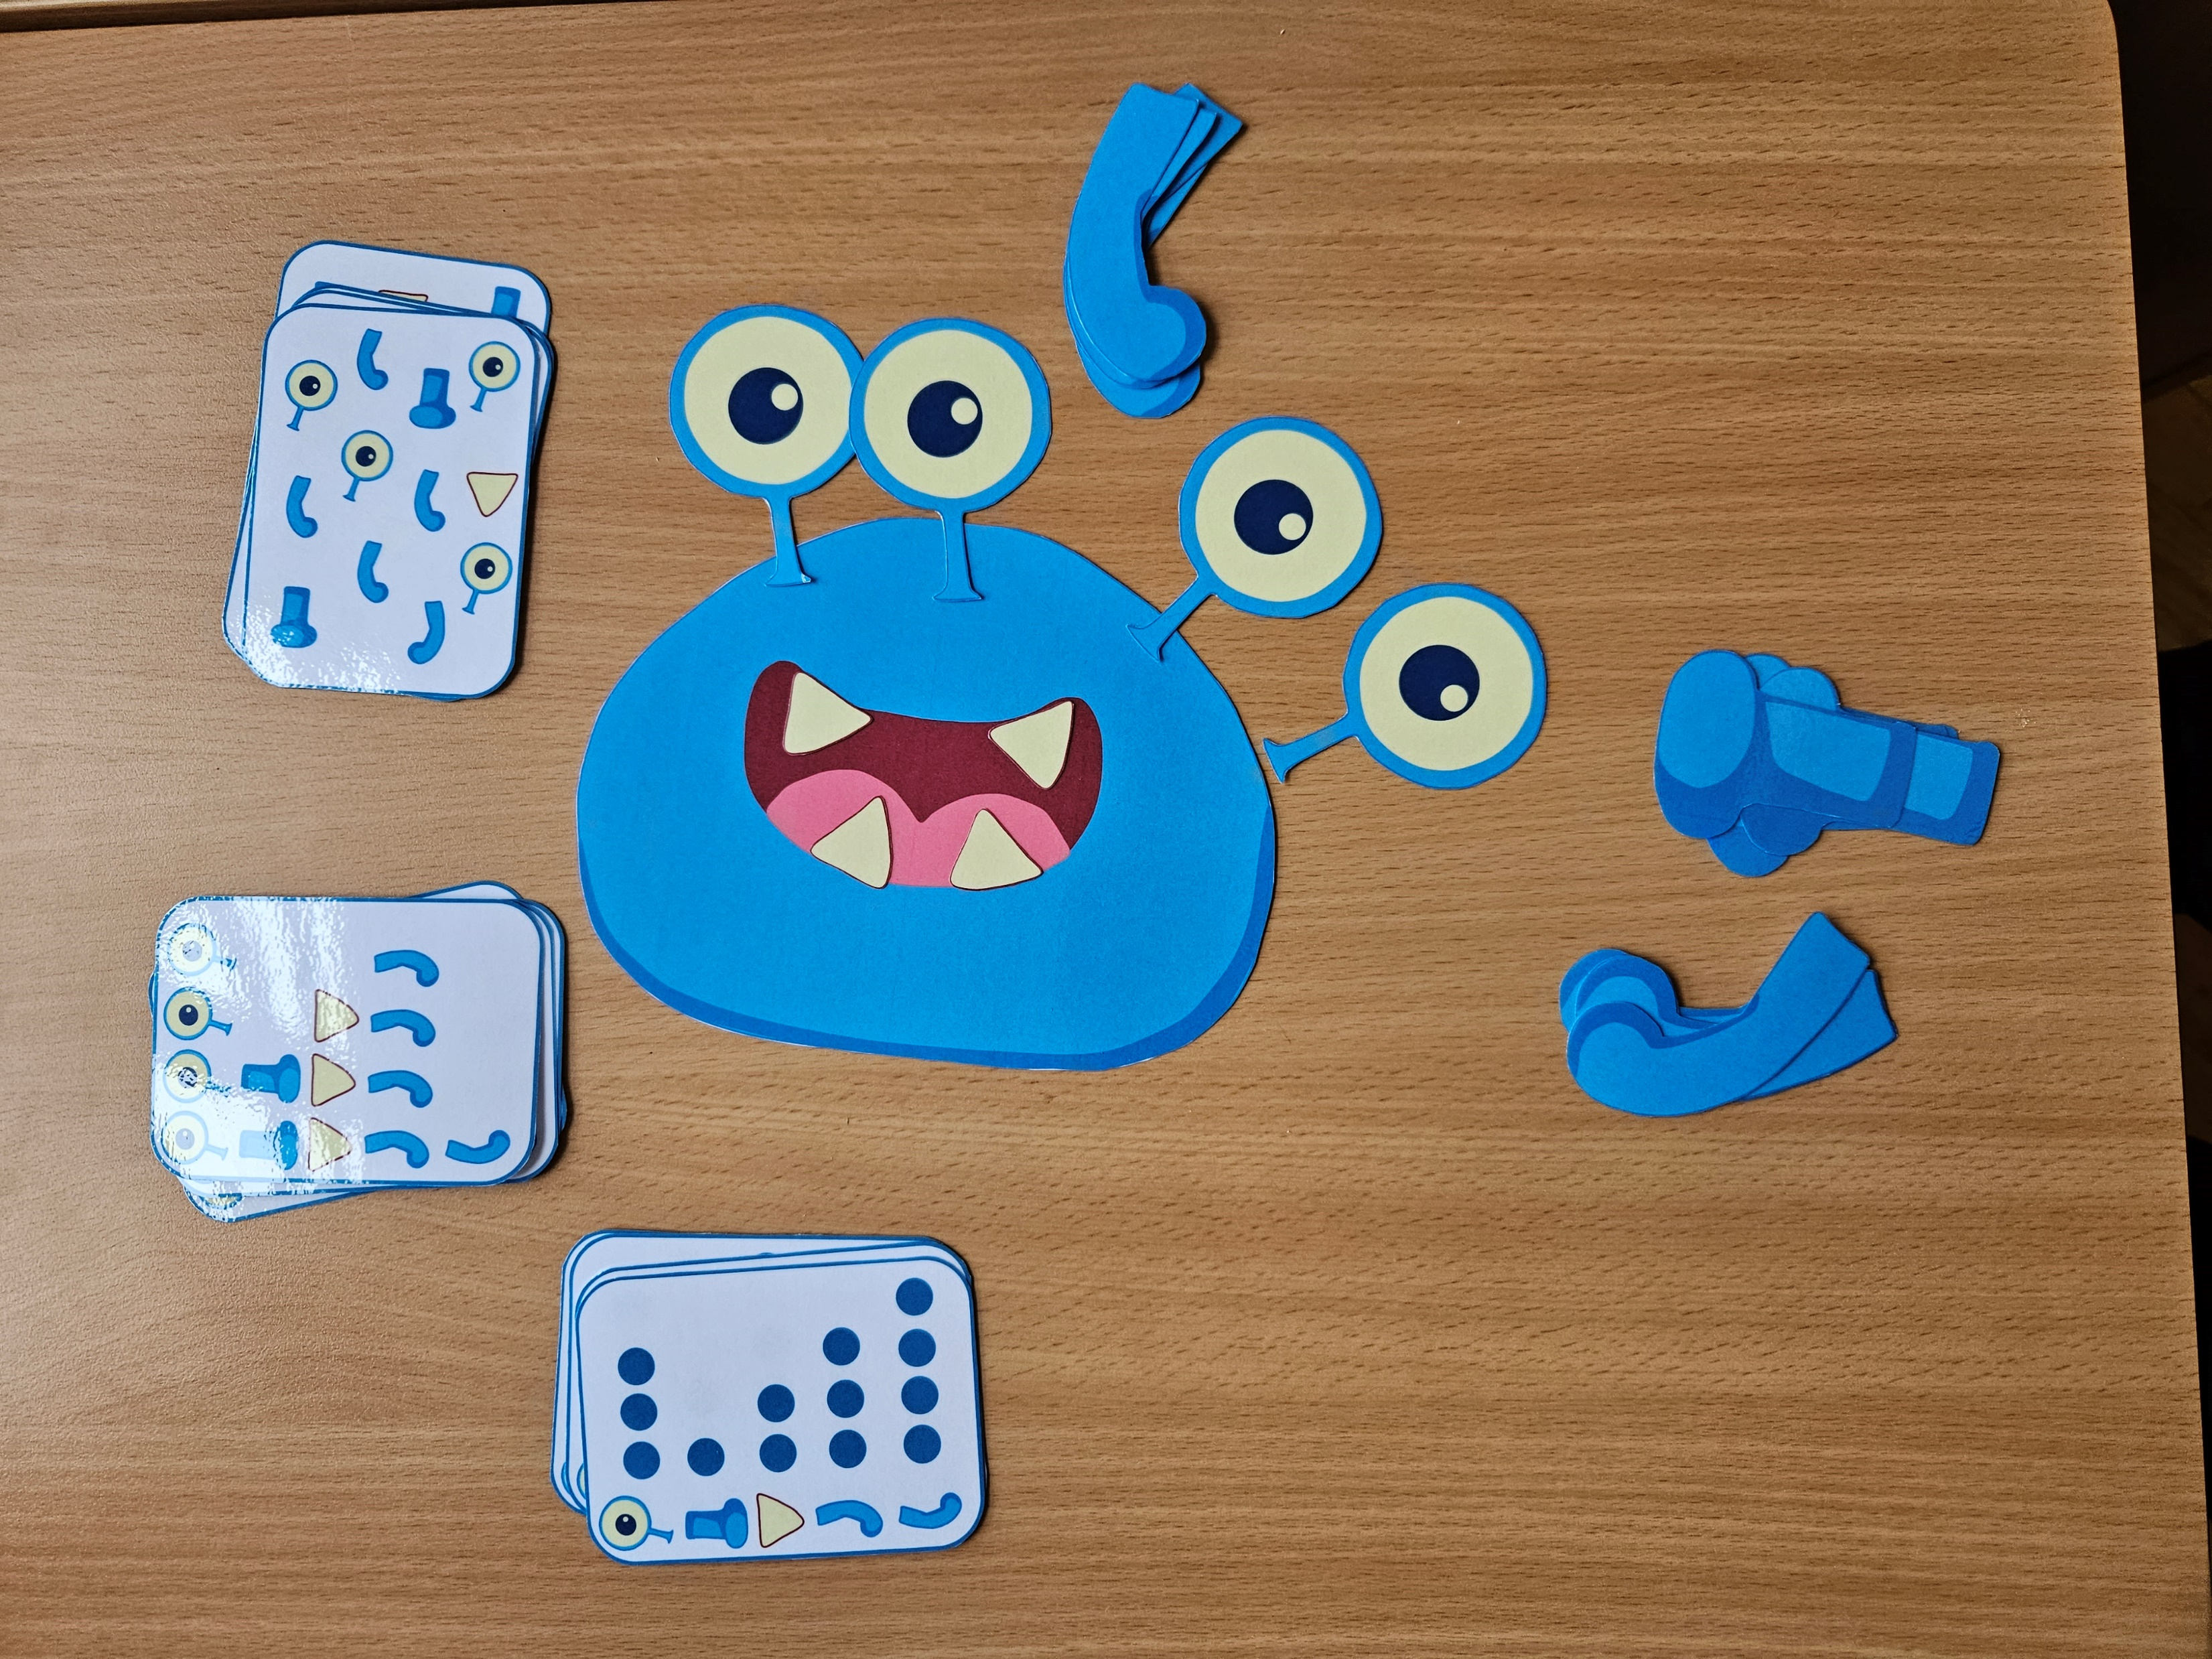
Řízená činnost
Vybere z obrázku podstatné informace.
Rozumí symbolickému jazyku.
Vybírá si náročnost úkolu.
Doptá se, pokud nějaké informaci nerozumí.
Vzdělávací strategie
Respektuji volbu obtížnosti a postup dítěte.
Nabízím vhodné pomůcky.
Podporuji spolupráci.
Používám univerzální modely pro kvantitu.
Foto: H. Lišková

Slide 25
3. Třídí objekty, rozpozná, podle jakého kritéria byly roztříděny, vytřídí, co do skupiny nepatří.

Slide 26
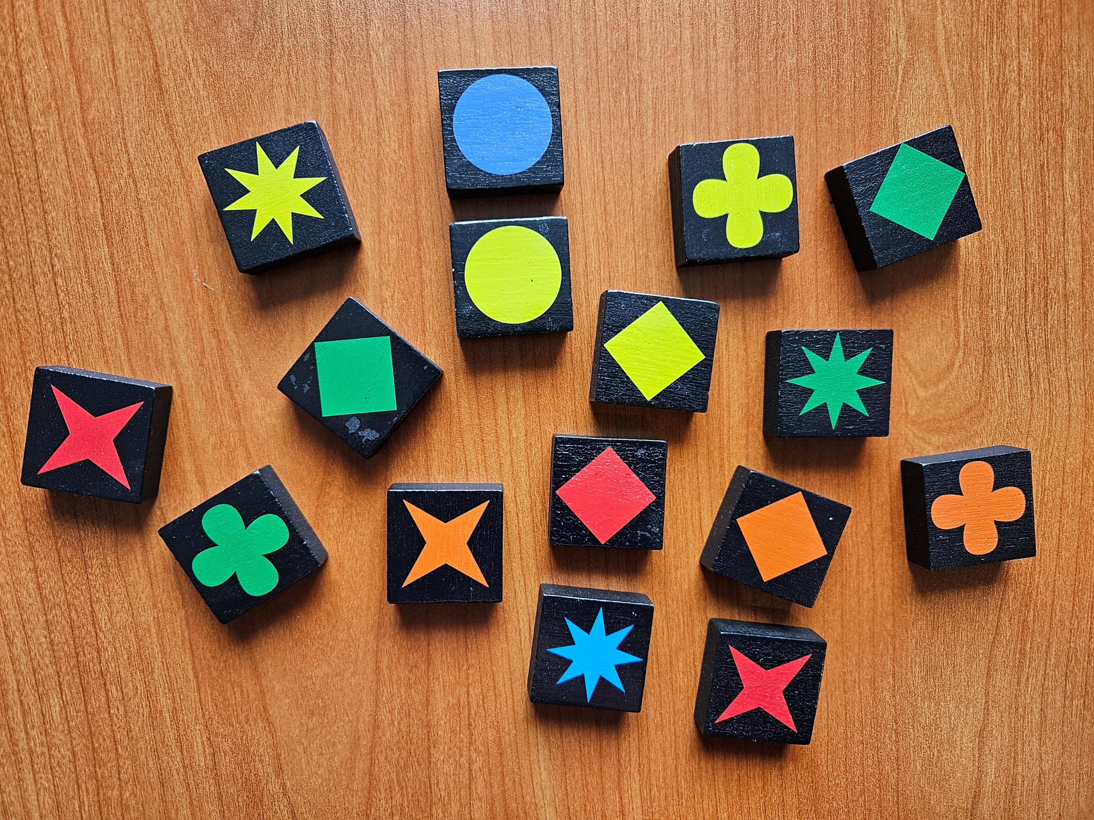
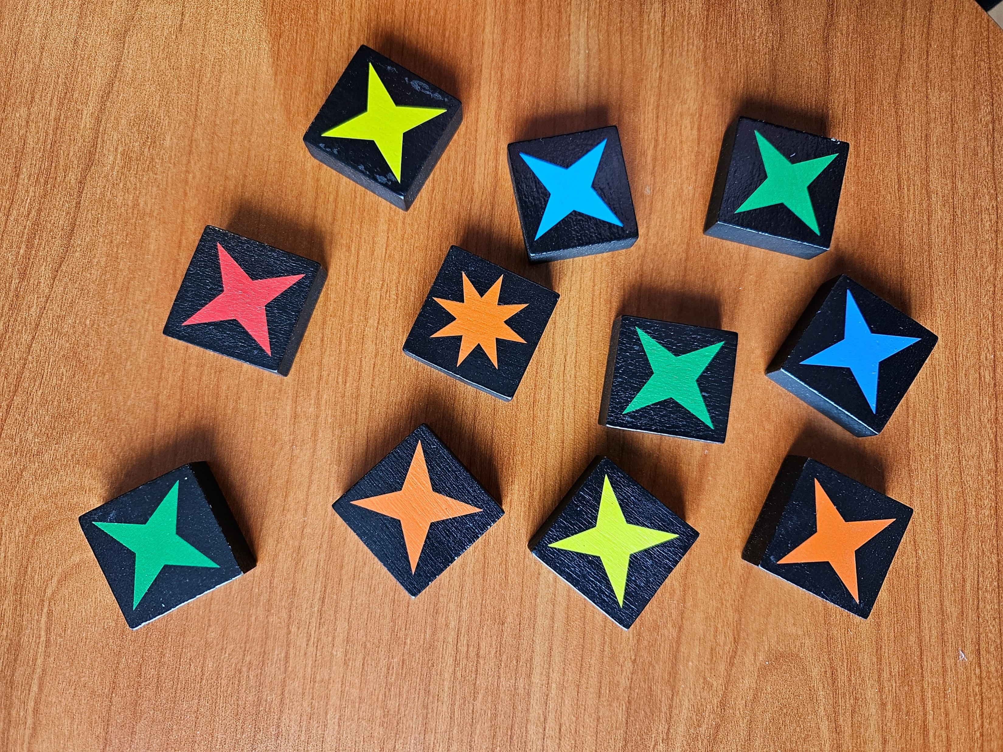
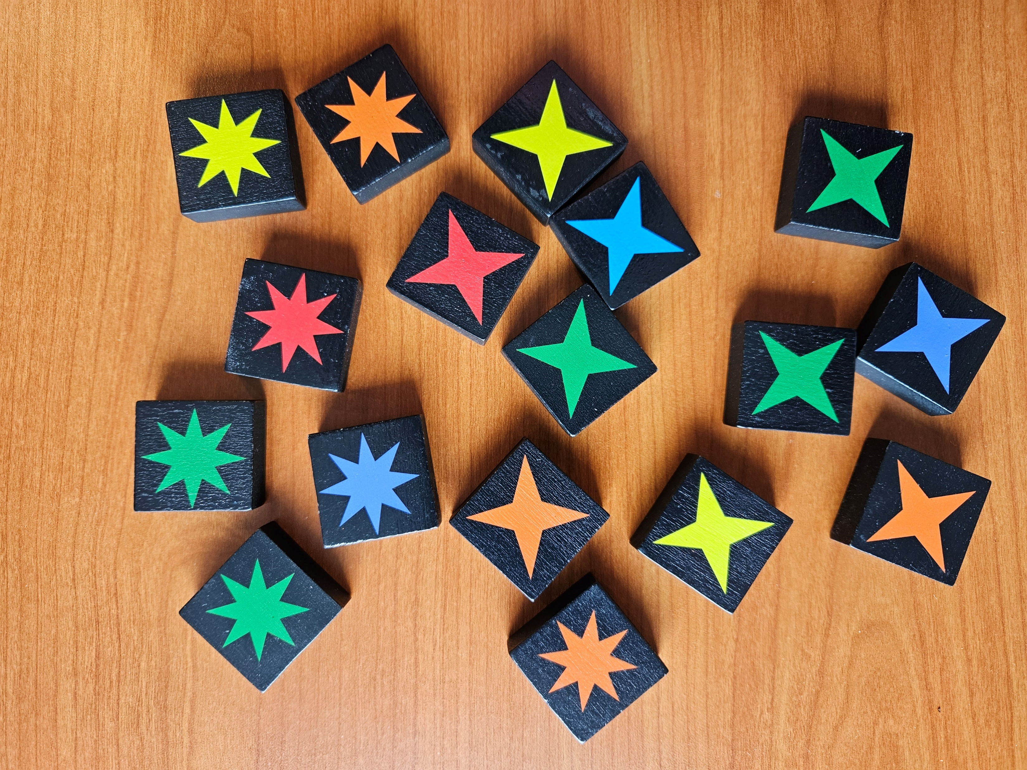
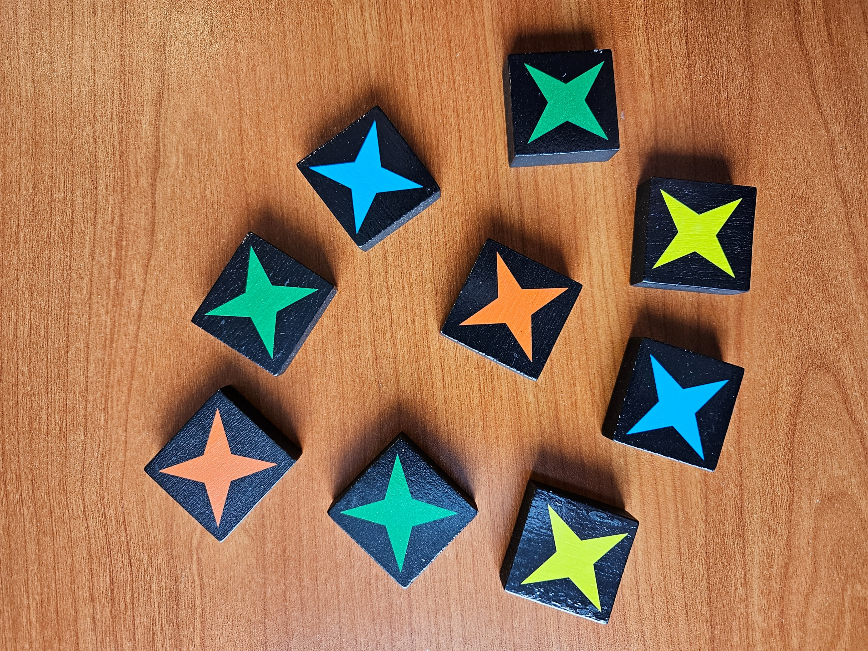
Řízená činnost (Qwirkle)
Roztřídí objekty podle vzoru nebo barvy.
Odhalí kritérium pro třídění.
Vytřídí objekt, který do skupiny nepatří.
Vzdělávací strategie
Využívám vhodné pomůcky a situace.
Nabízím řešení problémů.
Podporuji spolupráci.
Vyžaduji zdůvodnění dětí.
Foto: H. Lišková

Slide 27
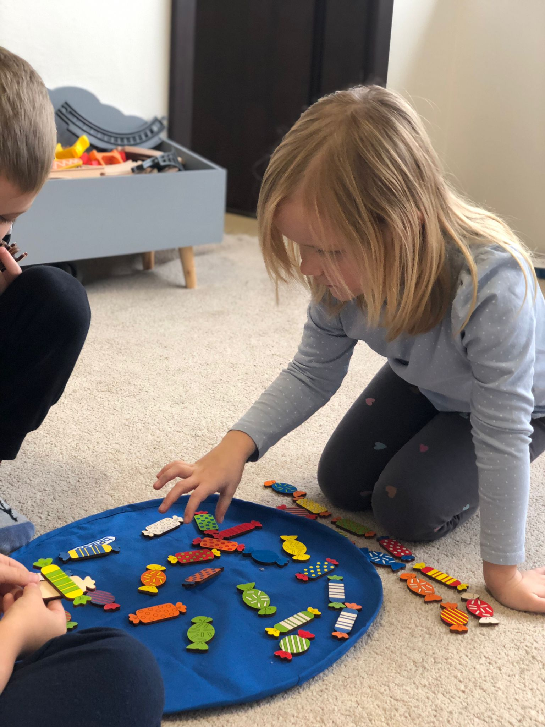
Nepřímo řízená činnost (Candy)
Třídí objekty podle kritéria.
Rozumí vizuální i akustické instrukci.
Určuje vlastní výběr.
Spolupracuje.
Vzdělávací strategie
Nabízím vhodné pomůcky.
Podporuji komunikaci a spolupráci.
Využívám rozmanitost hry.
Vyžaduji zdůvodnění dětí.
Foto: J. Brokešová

Slide 28
4. Využívá pravidelnosti a rytmus, umí uspořádat objekty (podle časového údaje, charakteristické vlastnosti, apod.), objevuje zákonitosti.

Slide 29
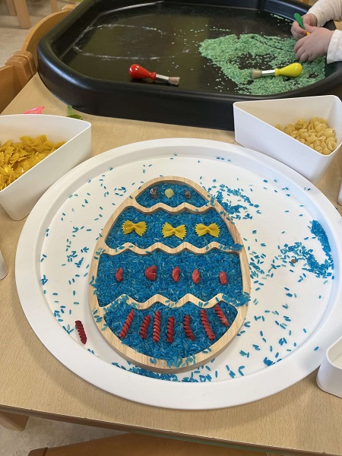
Řízená činnost
Využívá zkušenost s rytmem, pravidelnostmi.
Uspořádá objekty podle objevené zákonitosti.
Využívá svoji fantazii.
Vzdělávací strategie
Podporuji fantazii dětí při respektování pravidelností.
Využívám pestrou nabídku materiálů.
Vytvářím prostor pro vzájemné hodnocení artefaktů dětí.
Foto: Kateřina Serafinová

Slide 30
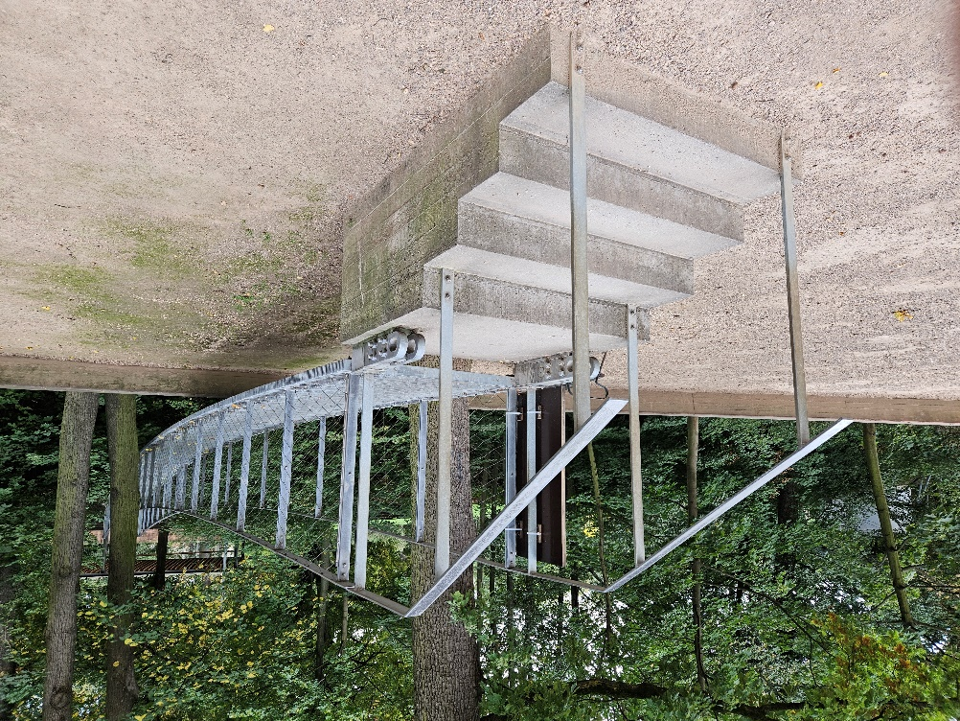
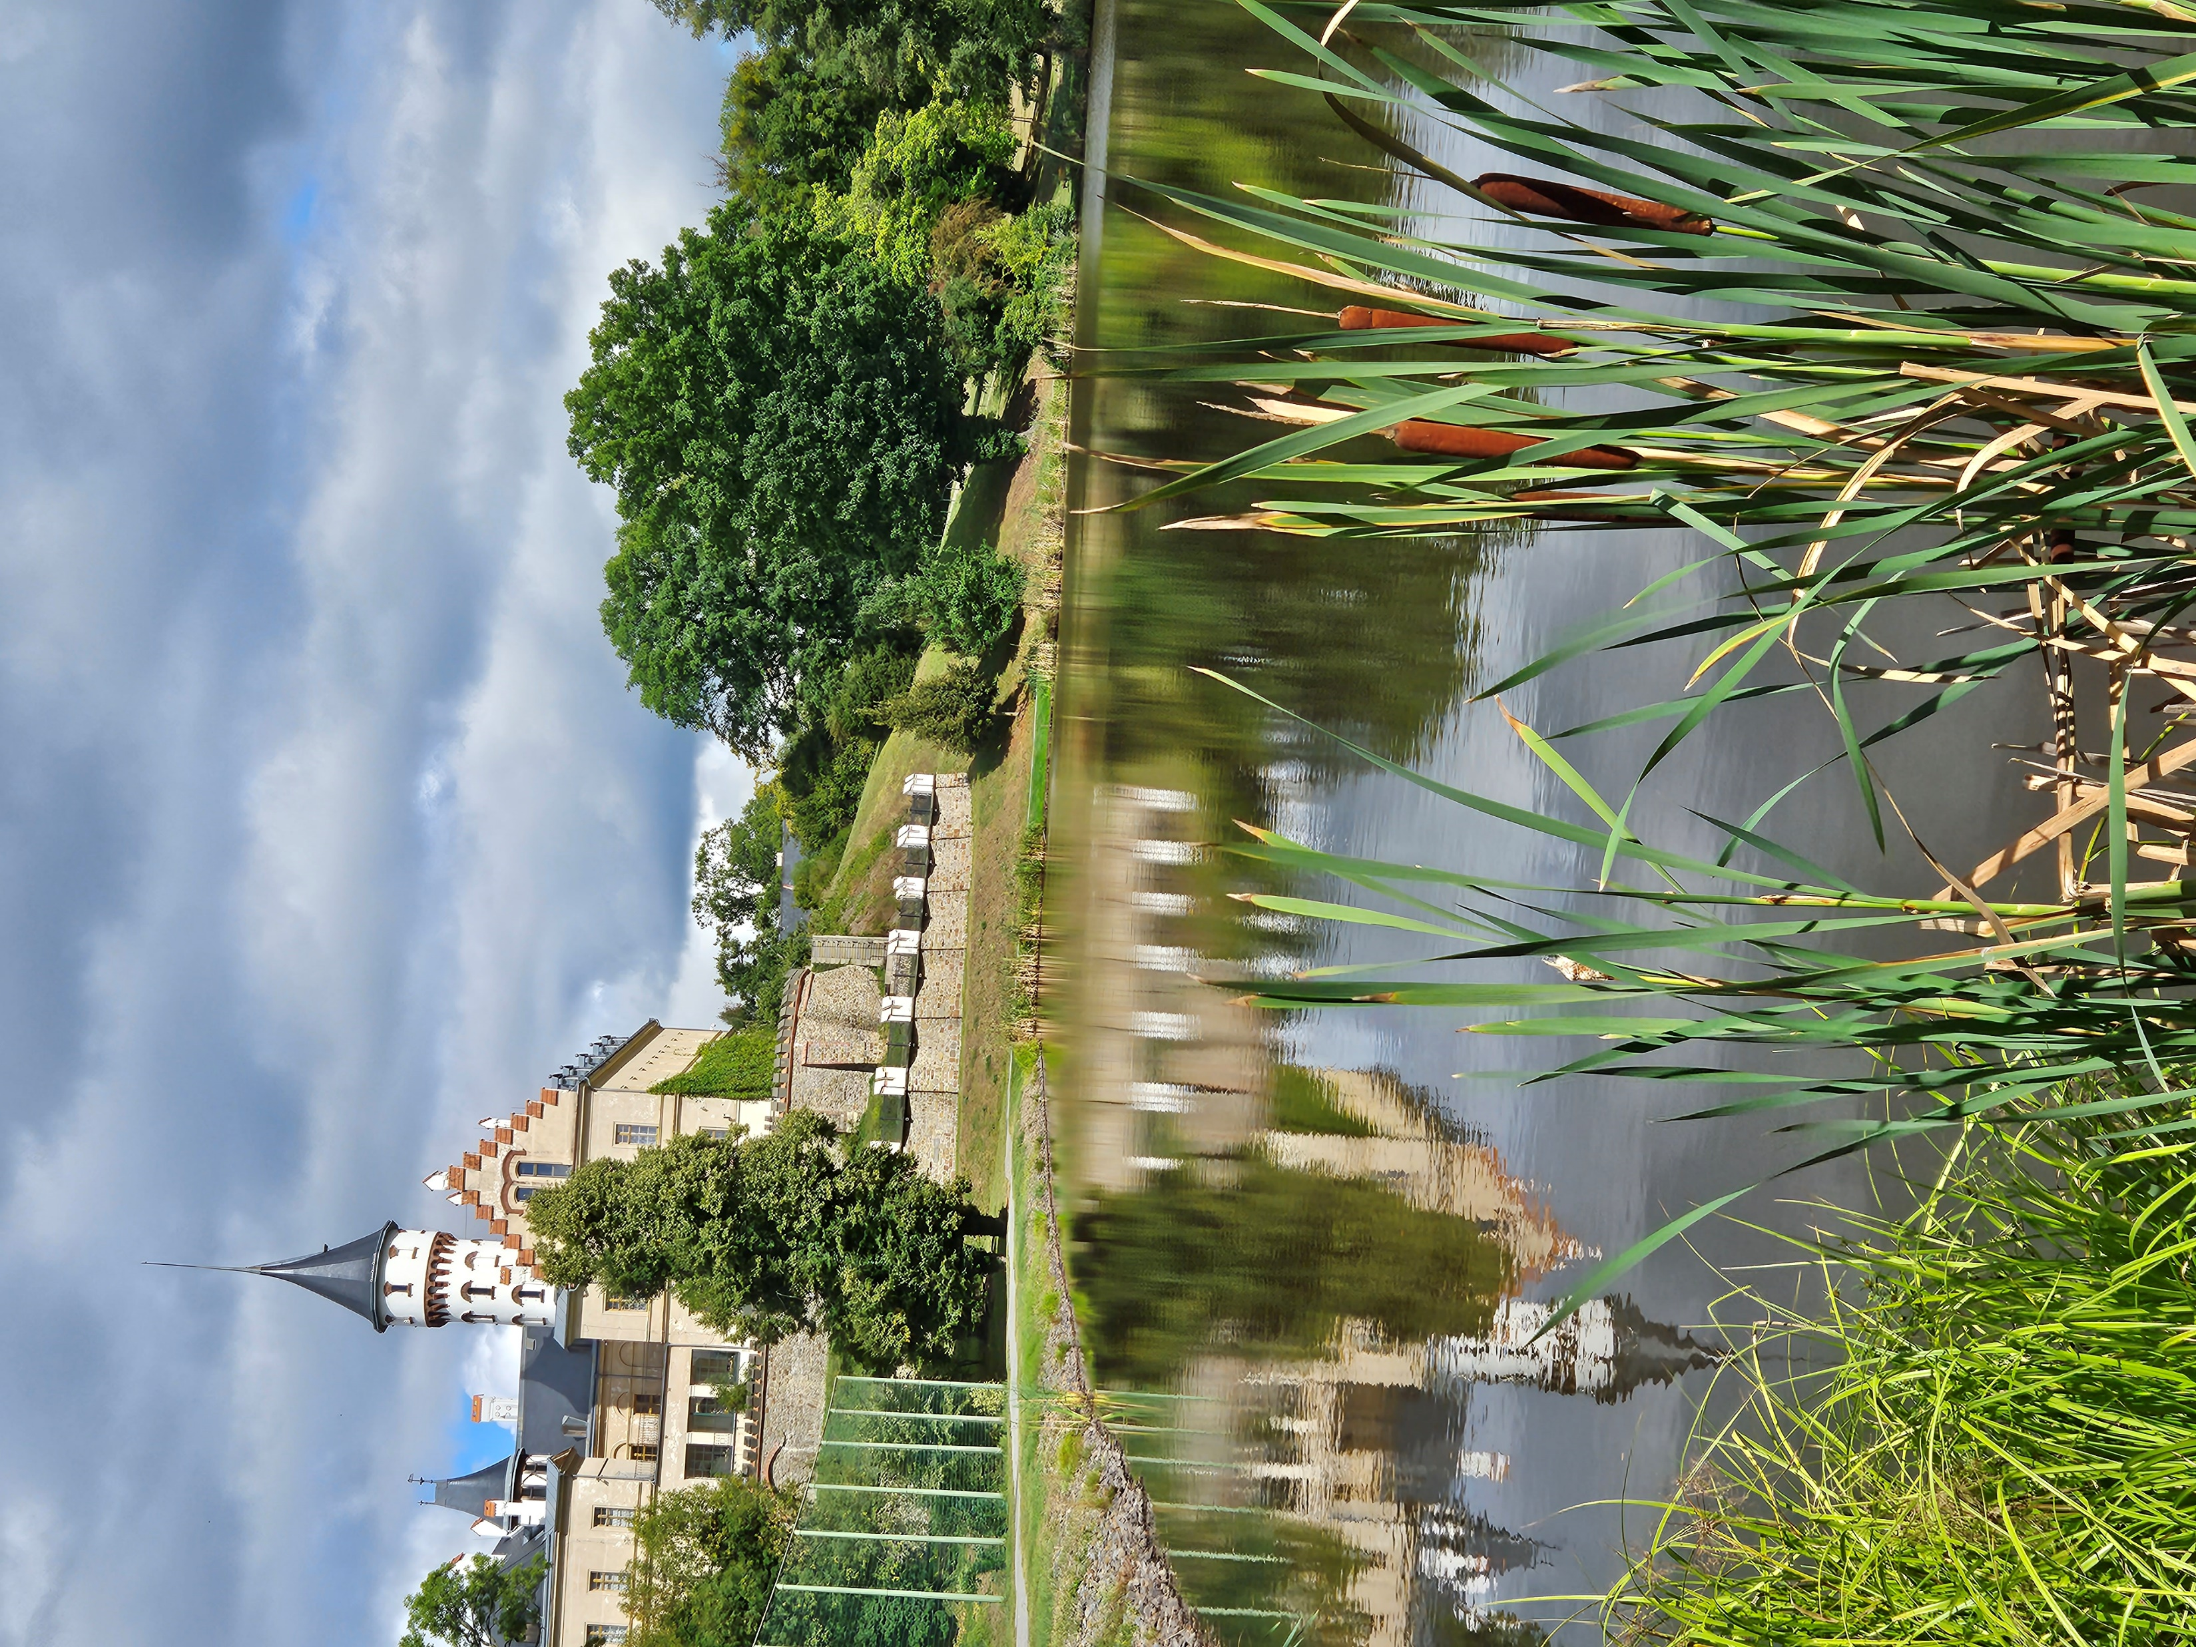
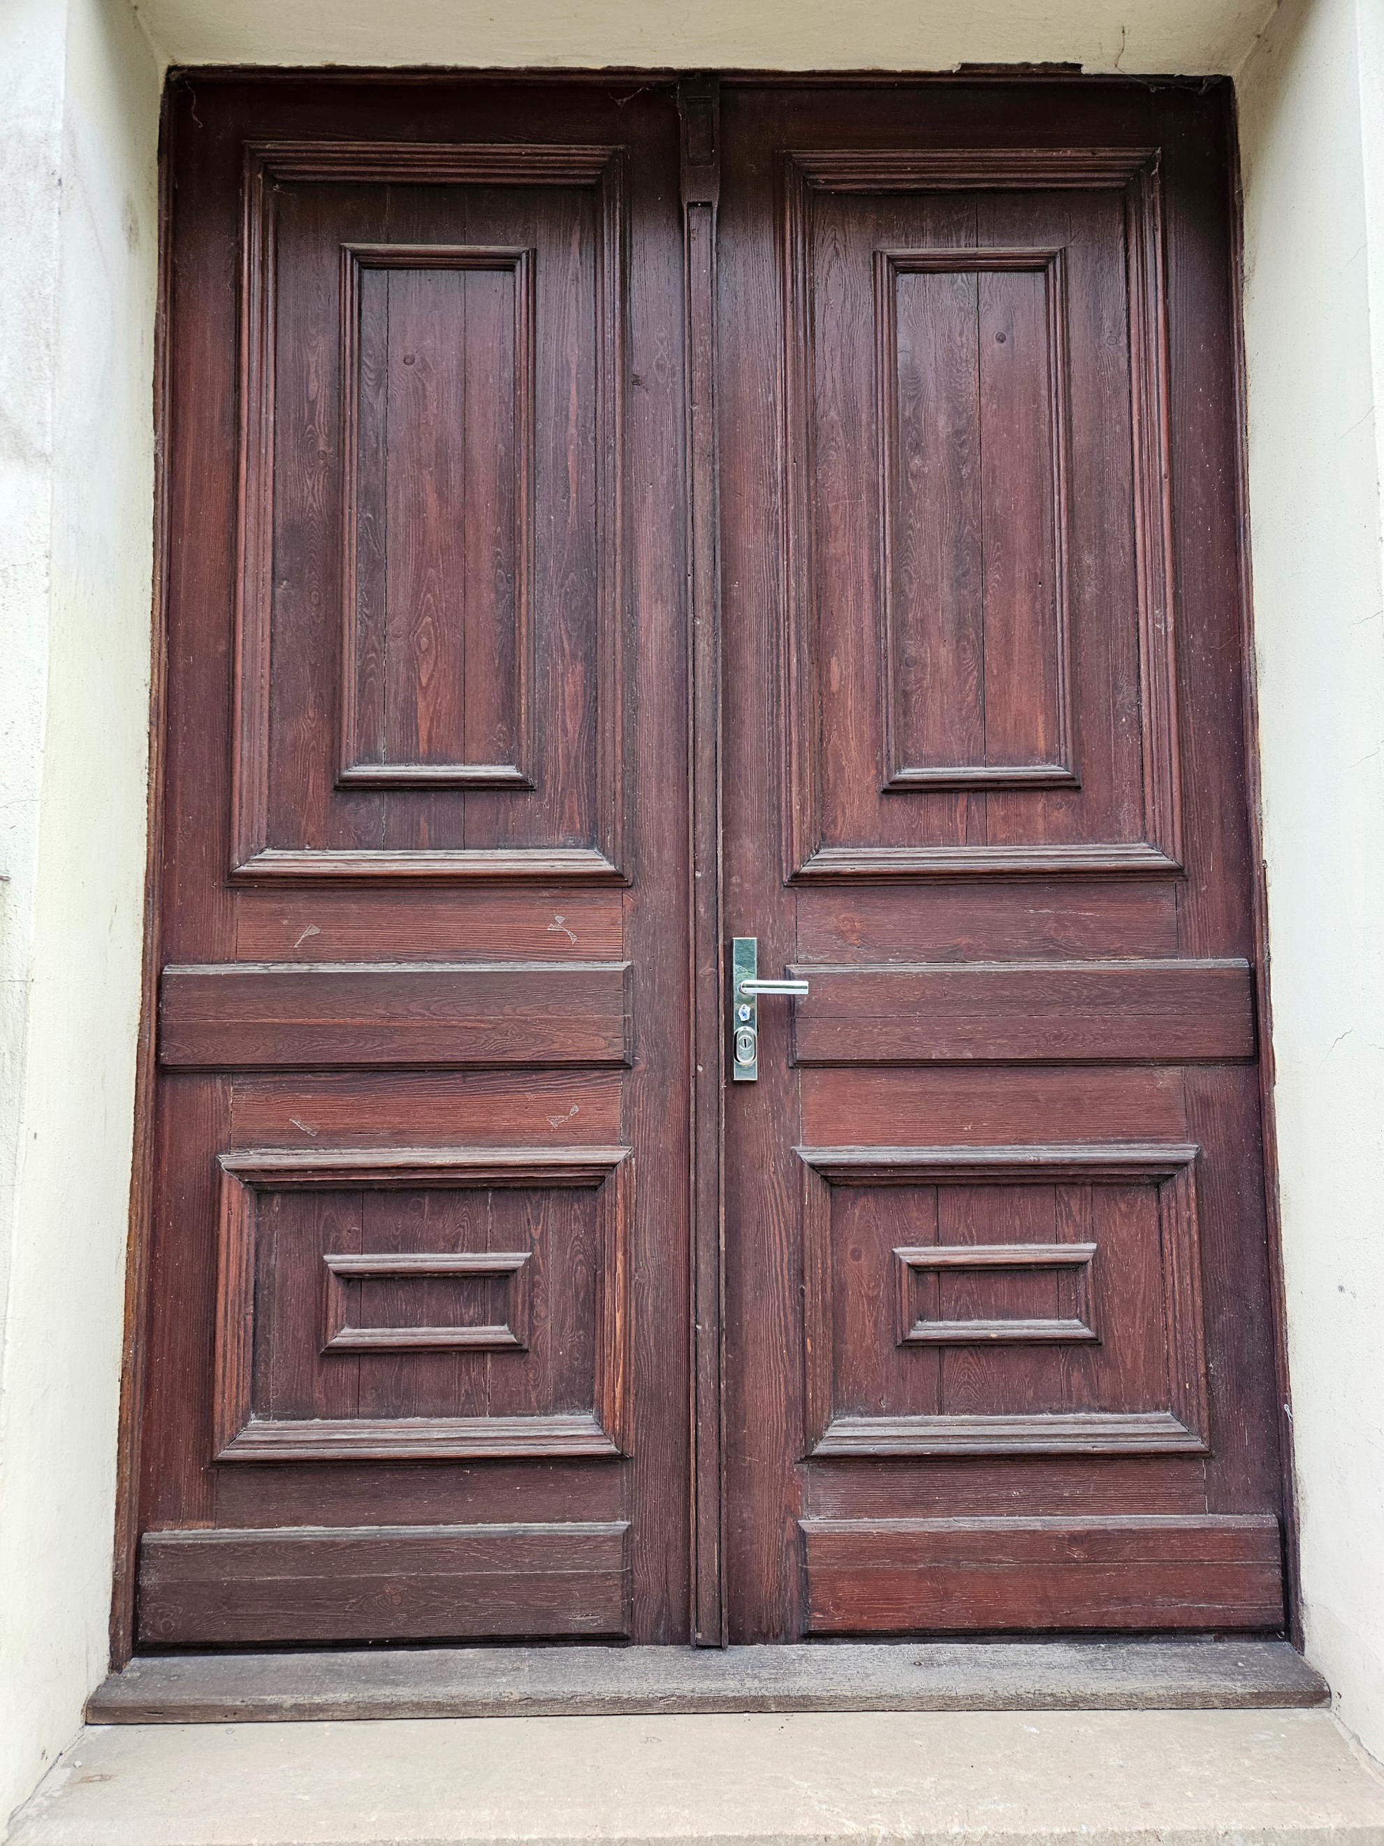
Řízená činnost
Rozpozná v reálném prostředí pravidelnosti.
Využívá zrakovou analýzu.
Popíše zákonitost v reálné situaci.
Vzdělávací strategie
Využívám situační a místně ukotvené učení.
Učím v terénu, v přírodě.
Vedu děti k pozorování.
Vyžaduji zdůvodnění dětí.
Foto: H. Lišková

Slide 31
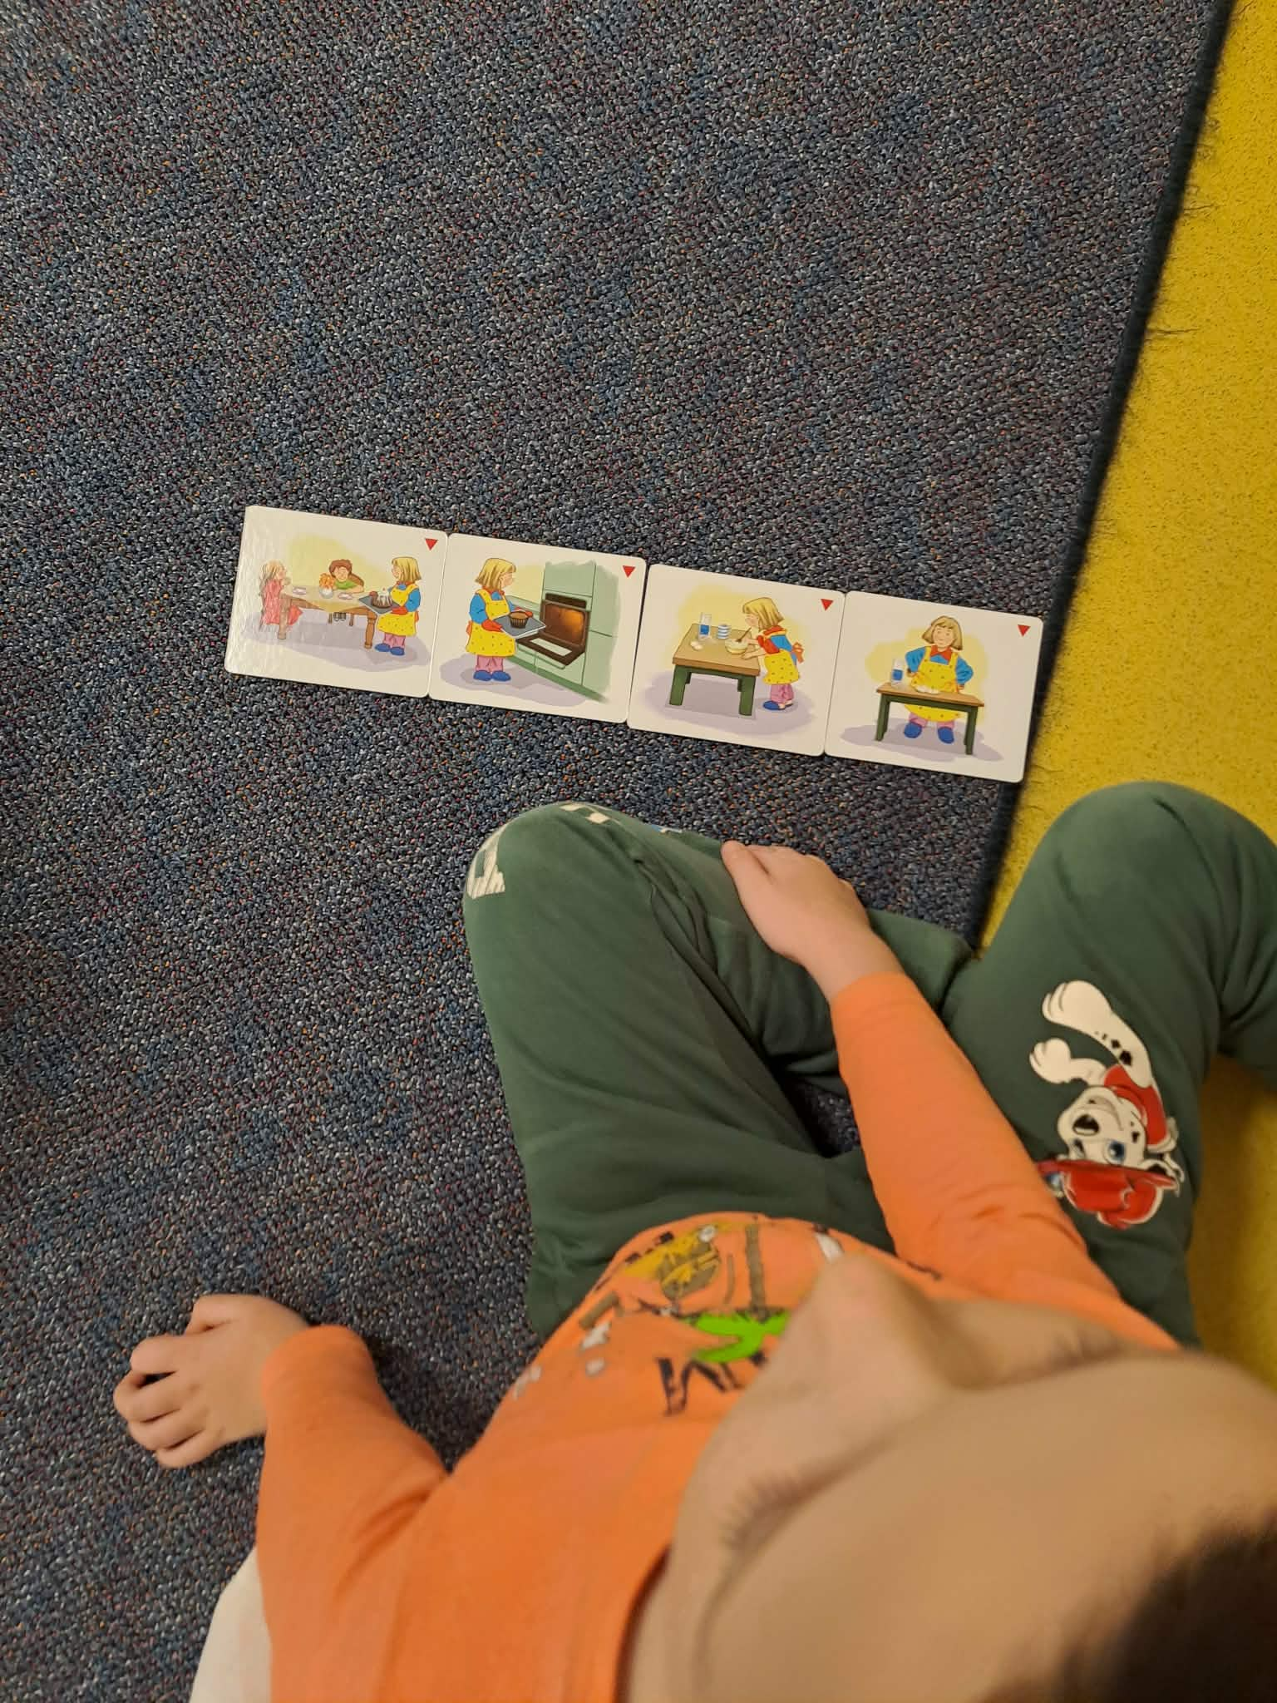
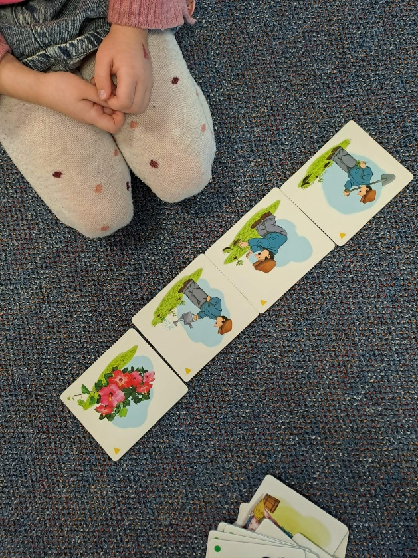
Foto: A. Loukotová
Nepřímo řízená činnost
Rozpozná v reálném prostředí pravidelnosti.
Využívá zrakovou analýzu.
Popíše zákonitost v reálné situaci.
Vzdělávací strategie
Využívám znalosti běžných dějů.
Respektuji autentický způsob a směr uspořádání.
Vyžaduji zdůvodnění dětí.

Slide 32
5. Napodobí situaci s prázdnou množinou, rozpozná, co může a co nemůže nastat.

Slide 33
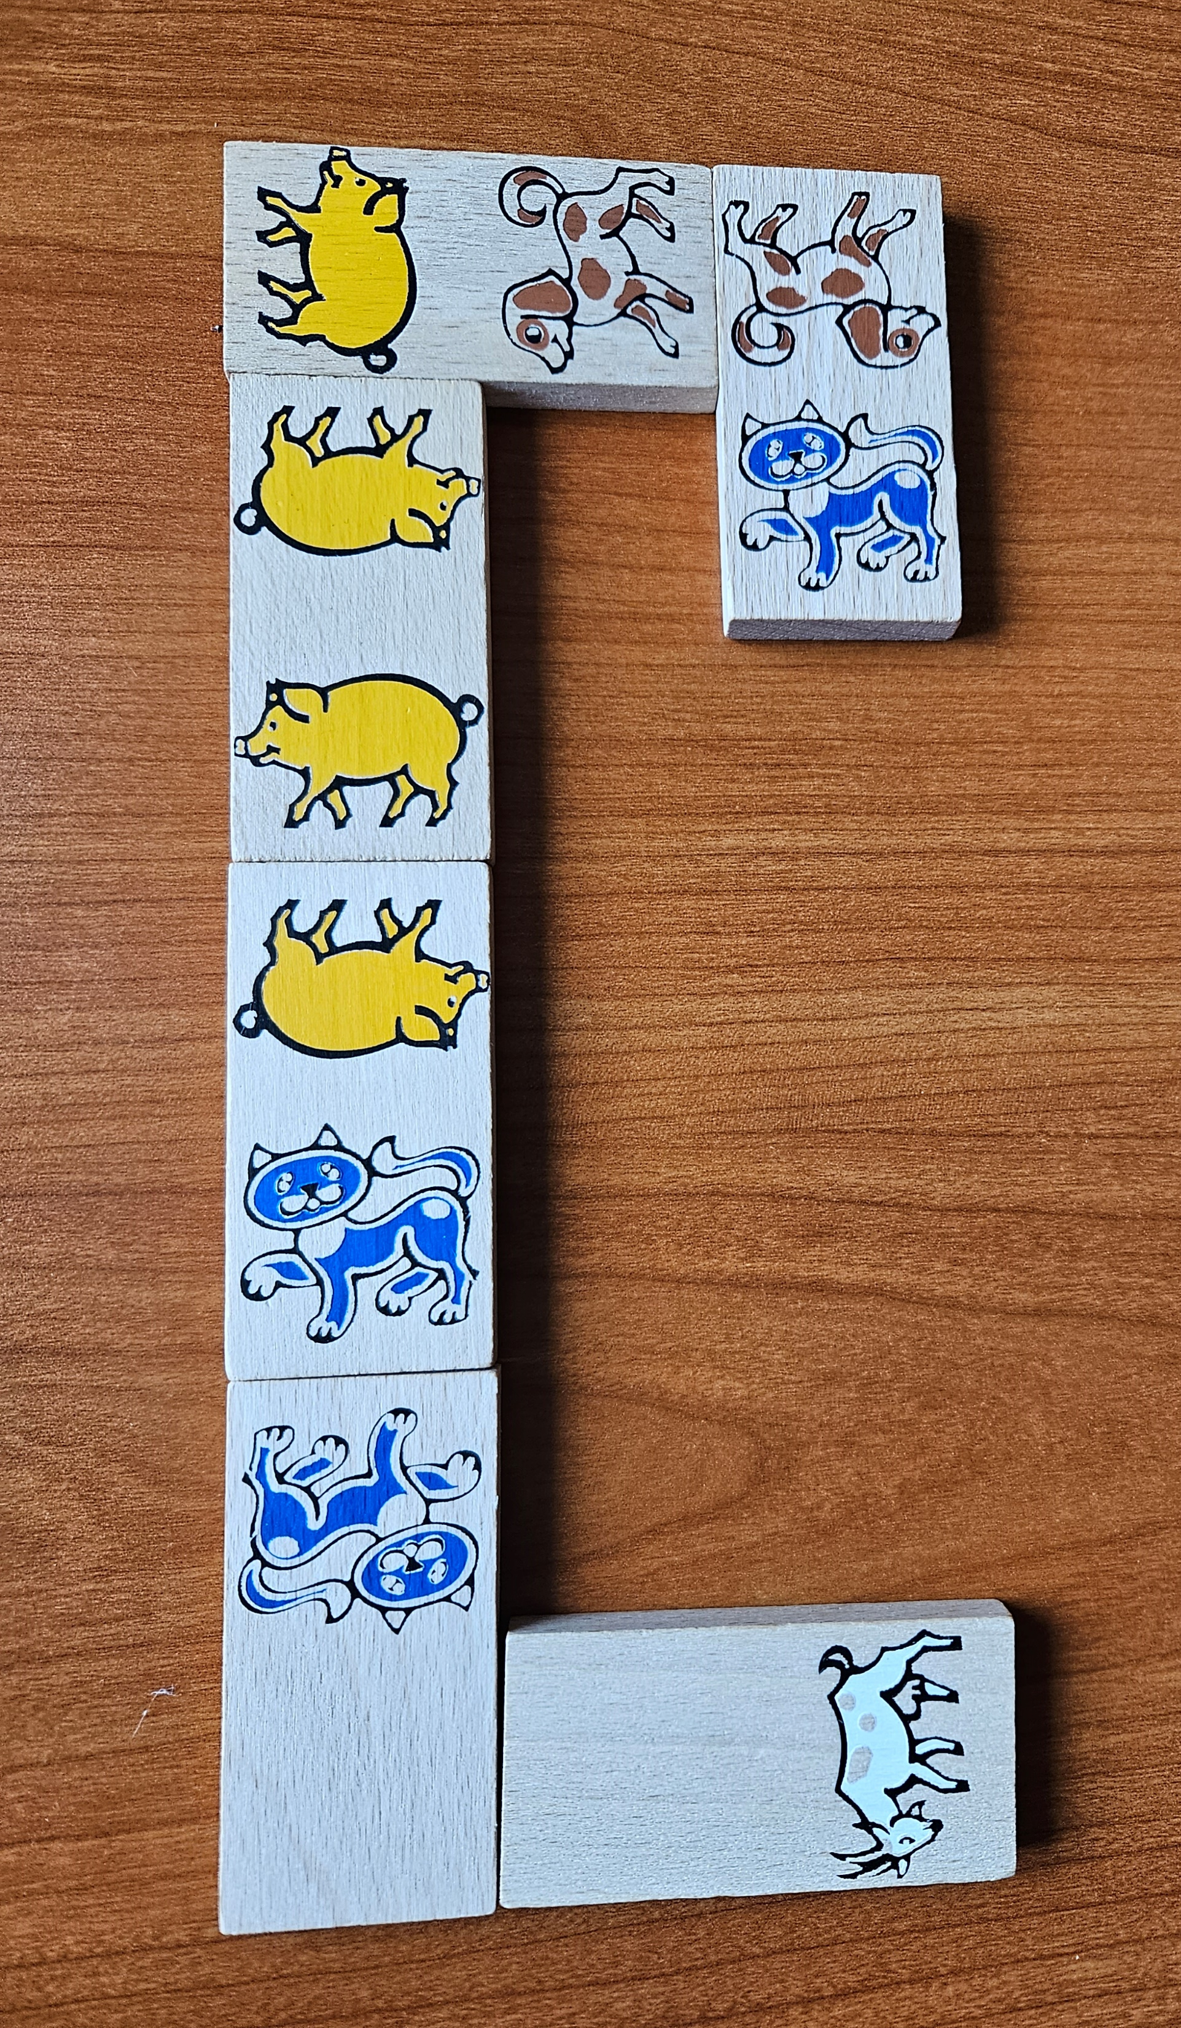
Spontánní činnost
Rozpozná, co může a co nemůže přiřadit.
Rozvíjí svou motoriku.
Využívá zrakovou analýzu.
Respektuje prázdné políčko.
Vzdělávací strategie
Využívám oblíbené didaktické hry dětí.
Zařazuji hry s pravidly.
Vedu děti k pozorování.
Vyžaduji zdůvodnění dětí.
Foto: H. Lišková

Slide 34
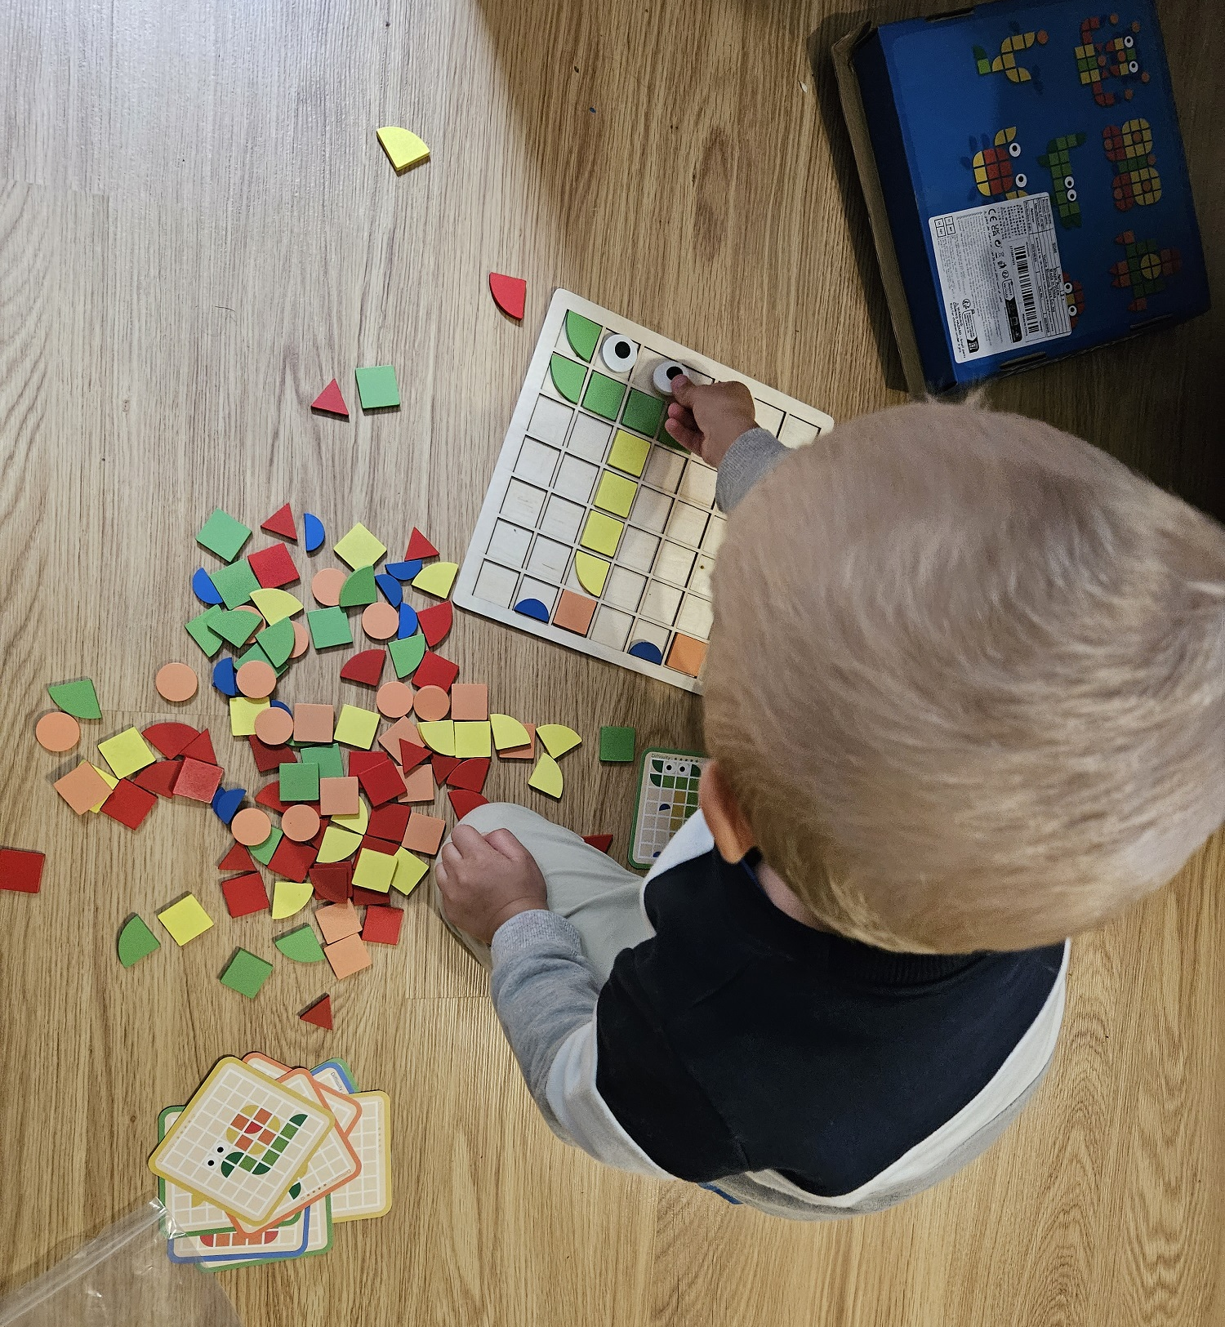
Spontánní činnost
Rozpozná, co může a co nemůže nastat.
Respektuje prázdný řádek, sloupec.
Rozvíjí svou motoriku.
Využívá zrakovou analýzu.
Porovná své řešení s předlohou, pracuje s chybou.
Vzdělávací strategie
Podporuji spontánní hru.
Respektuji strategii dítěte.
Vytvářím prostor pro práci s chybou.
Vyžaduji zdůvodnění dětí.
Foto: H. Lišková

Slide 35
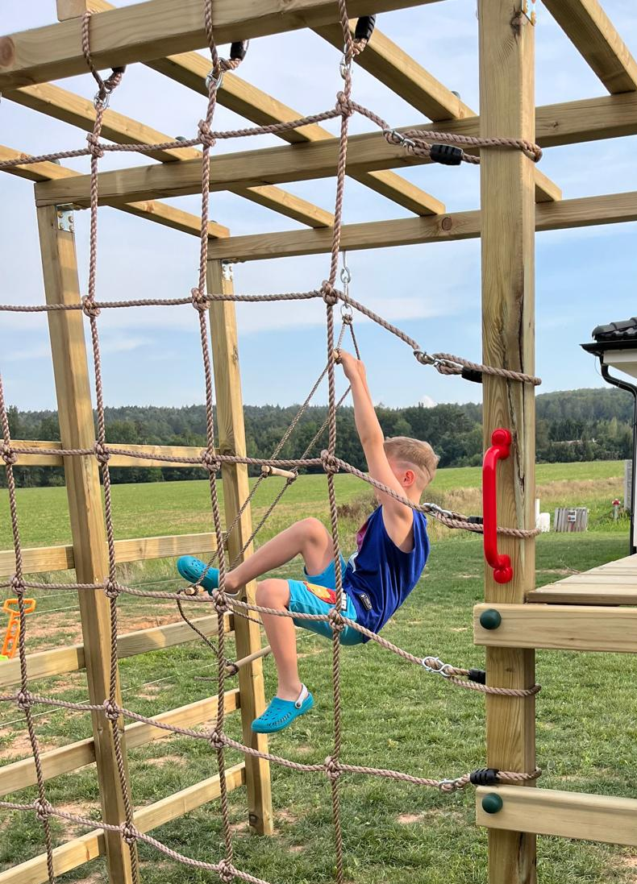
Spontánní činnost
Rozpozná, co může a co nemůže nastat.
Respektuje prázdné oko v síti.
Rozvíjí svou motoriku a koordinaci pohybu.
Vzdělávací strategie
Využívám situační a místně ukotvené učení.
Učím v terénu, v přírodě.
Vedu děti k bezpečnému zdolávání překážek.
Podporuji přirozený pohyb dětí.
Foto: E. Palečková

Slide 36
6. Přesvědčí se o správnosti využitím manipulace, rozvíjí svou motoriku.
Využívá metodu pokus-omyl, odhalí chybu.

Slide 37
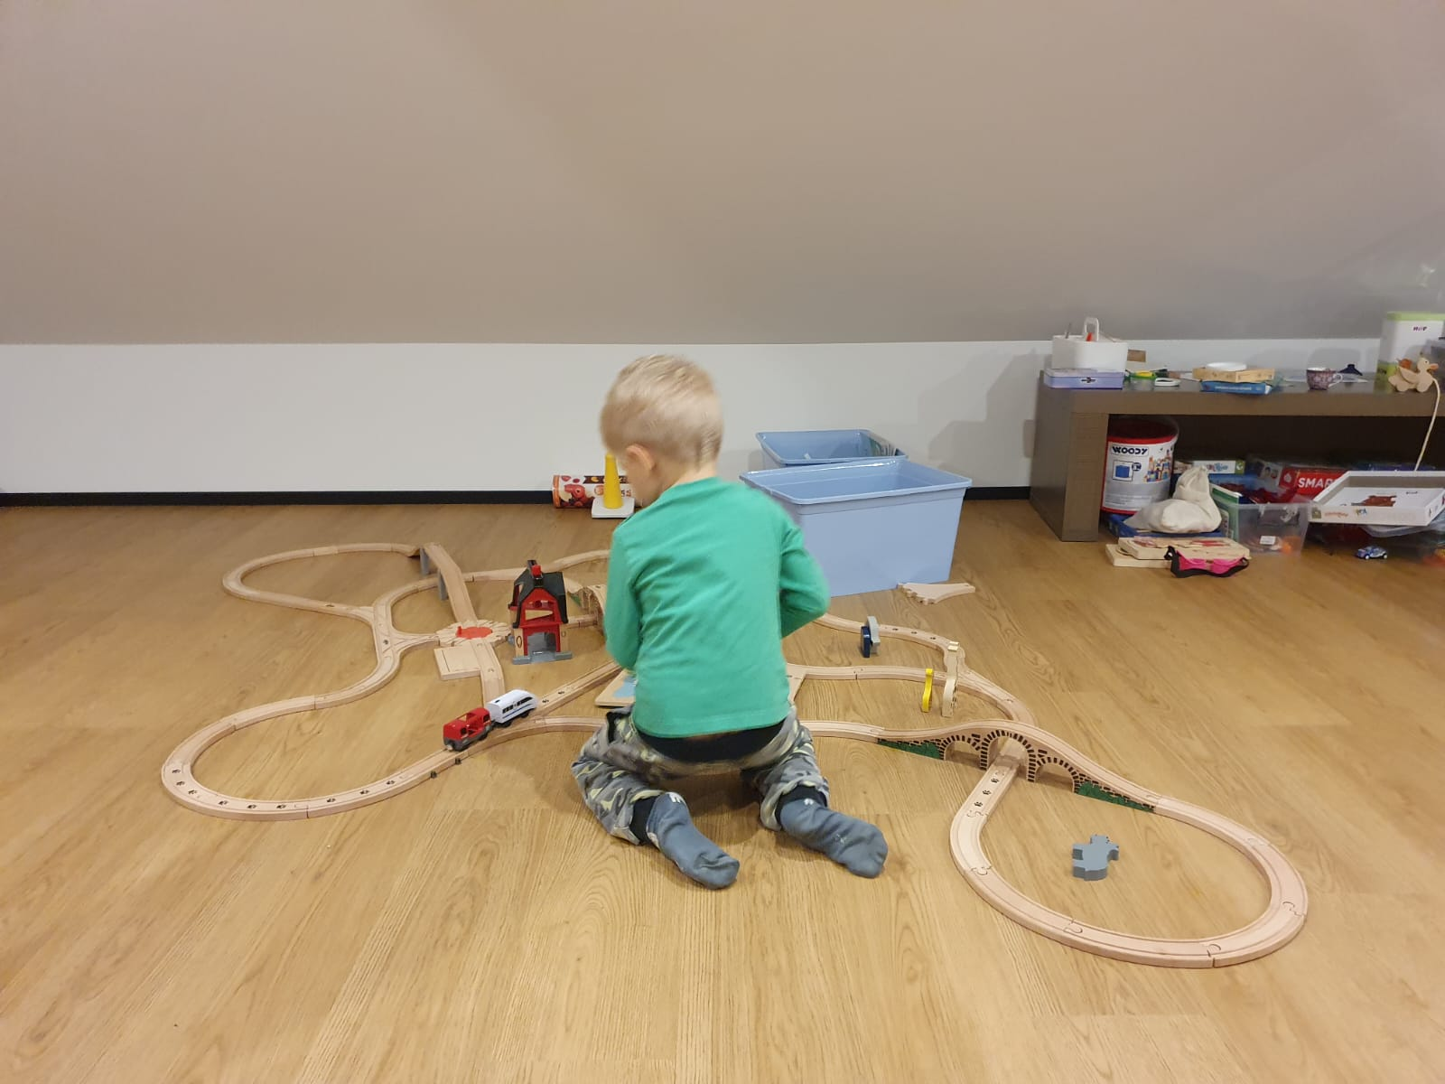
Spontánní činnost
Pomocí manipulace kontroluje správnost konstrukce.
Rozvíjí svou motoriku.
Soustředí se na činnost.
Využívá metodu pokus-omyl.
Vzdělávací strategie
Využívám spontánní hru.
Podporuji spolupráci dětí.
Vedu děti k podnikavosti.
Respektuji zájem dítěte.
Zajištuji prostor pro dokončení činnosti.
Foto: Z. Hrbáčková

Slide 38
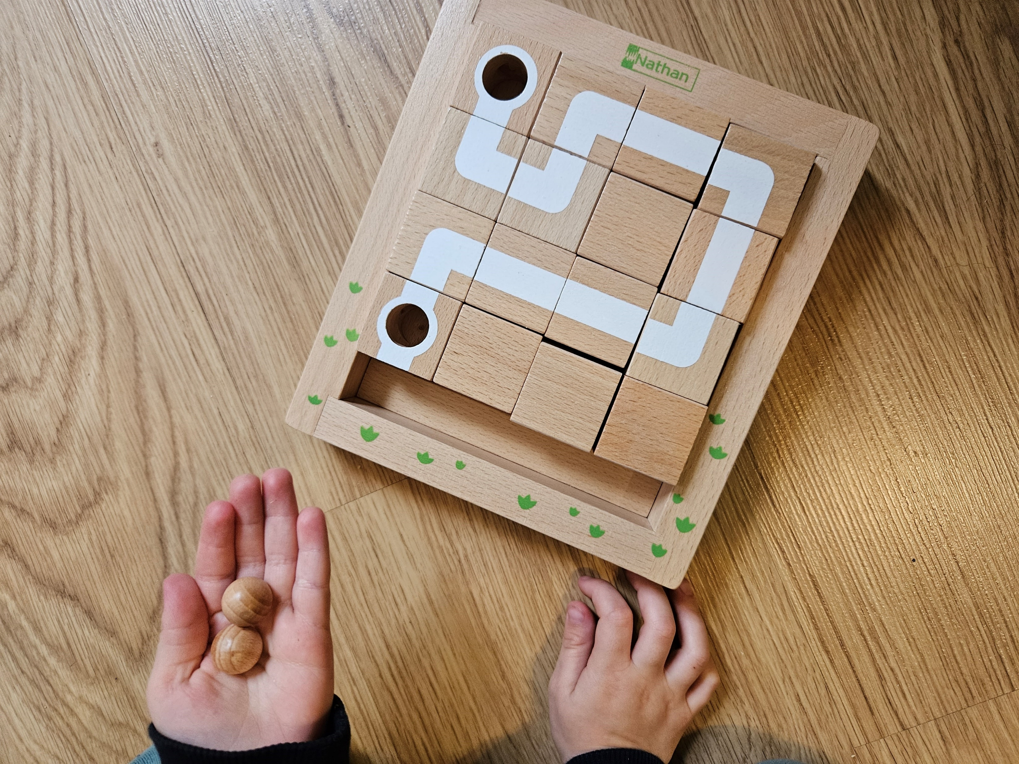
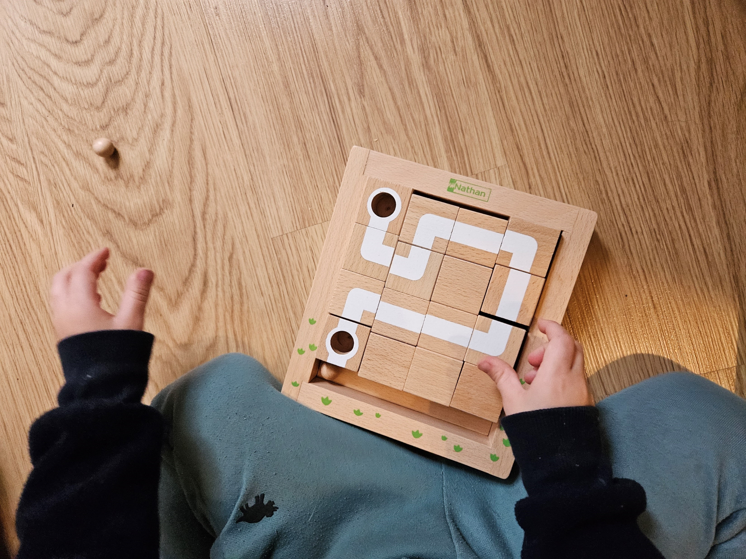
Spontánní činnost
Pomocí manipulace kontroluje správnost řešení.
Rozvíjí svou motoriku.
Soustředí se na činnost.
Využívá metodu pokus-omyl.
Rozvíjí strategické myšlení.
Vzdělávací strategie
Využívám spontánní hru.
Pozoruji a respektuji vlastní strategii dětí.
Vytvářím prostředí pro soustředěnou činnost.
Podporuji rozvoj motoriky.
Foto: H. Lišková

Slide 39
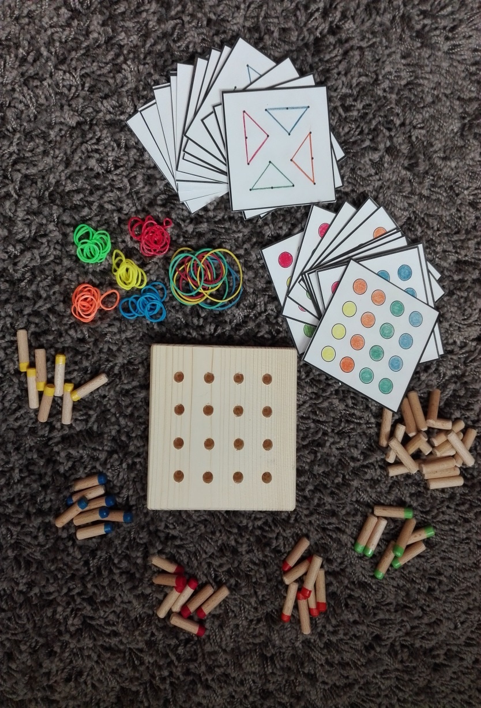
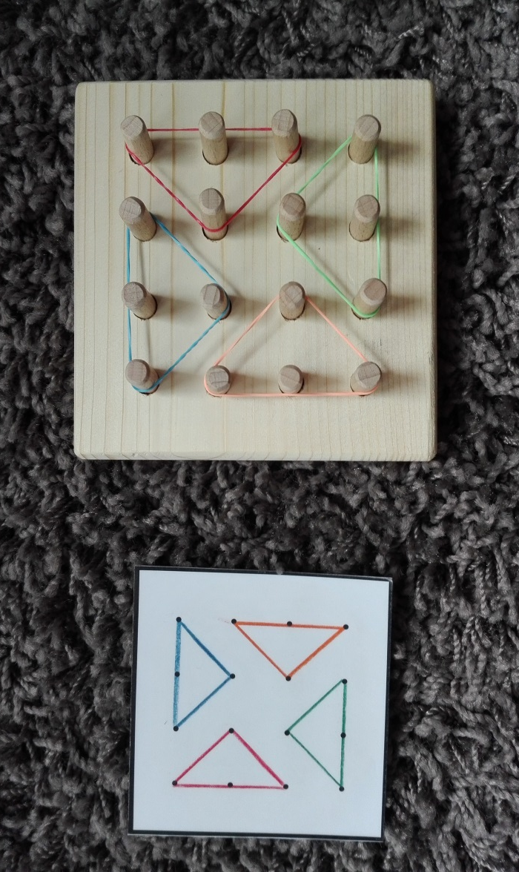
Řízená činnost (Geoboard)
Rozvíjí svou motoriku.
Využívá metodu pokus-omyl.
Ověří správnost řešení, odhalí chybu.
Rozvíjí zrakovou analýzu.
Vzdělávací strategie
Využívám vhodné a netradiční pomůcky.
Vedu děti k pozorování.
Vyžaduji zdůvodnění dětí.
Foto: M. Pospíšilová
Foto: M. Pospíšilová

Slide 40
7. Využívá vhodné pomůcky (např. na relativní měření – provázek, hrneček…, na zkoumání a pozorování nástroje – lupu, dalekohled…)

Slide 41
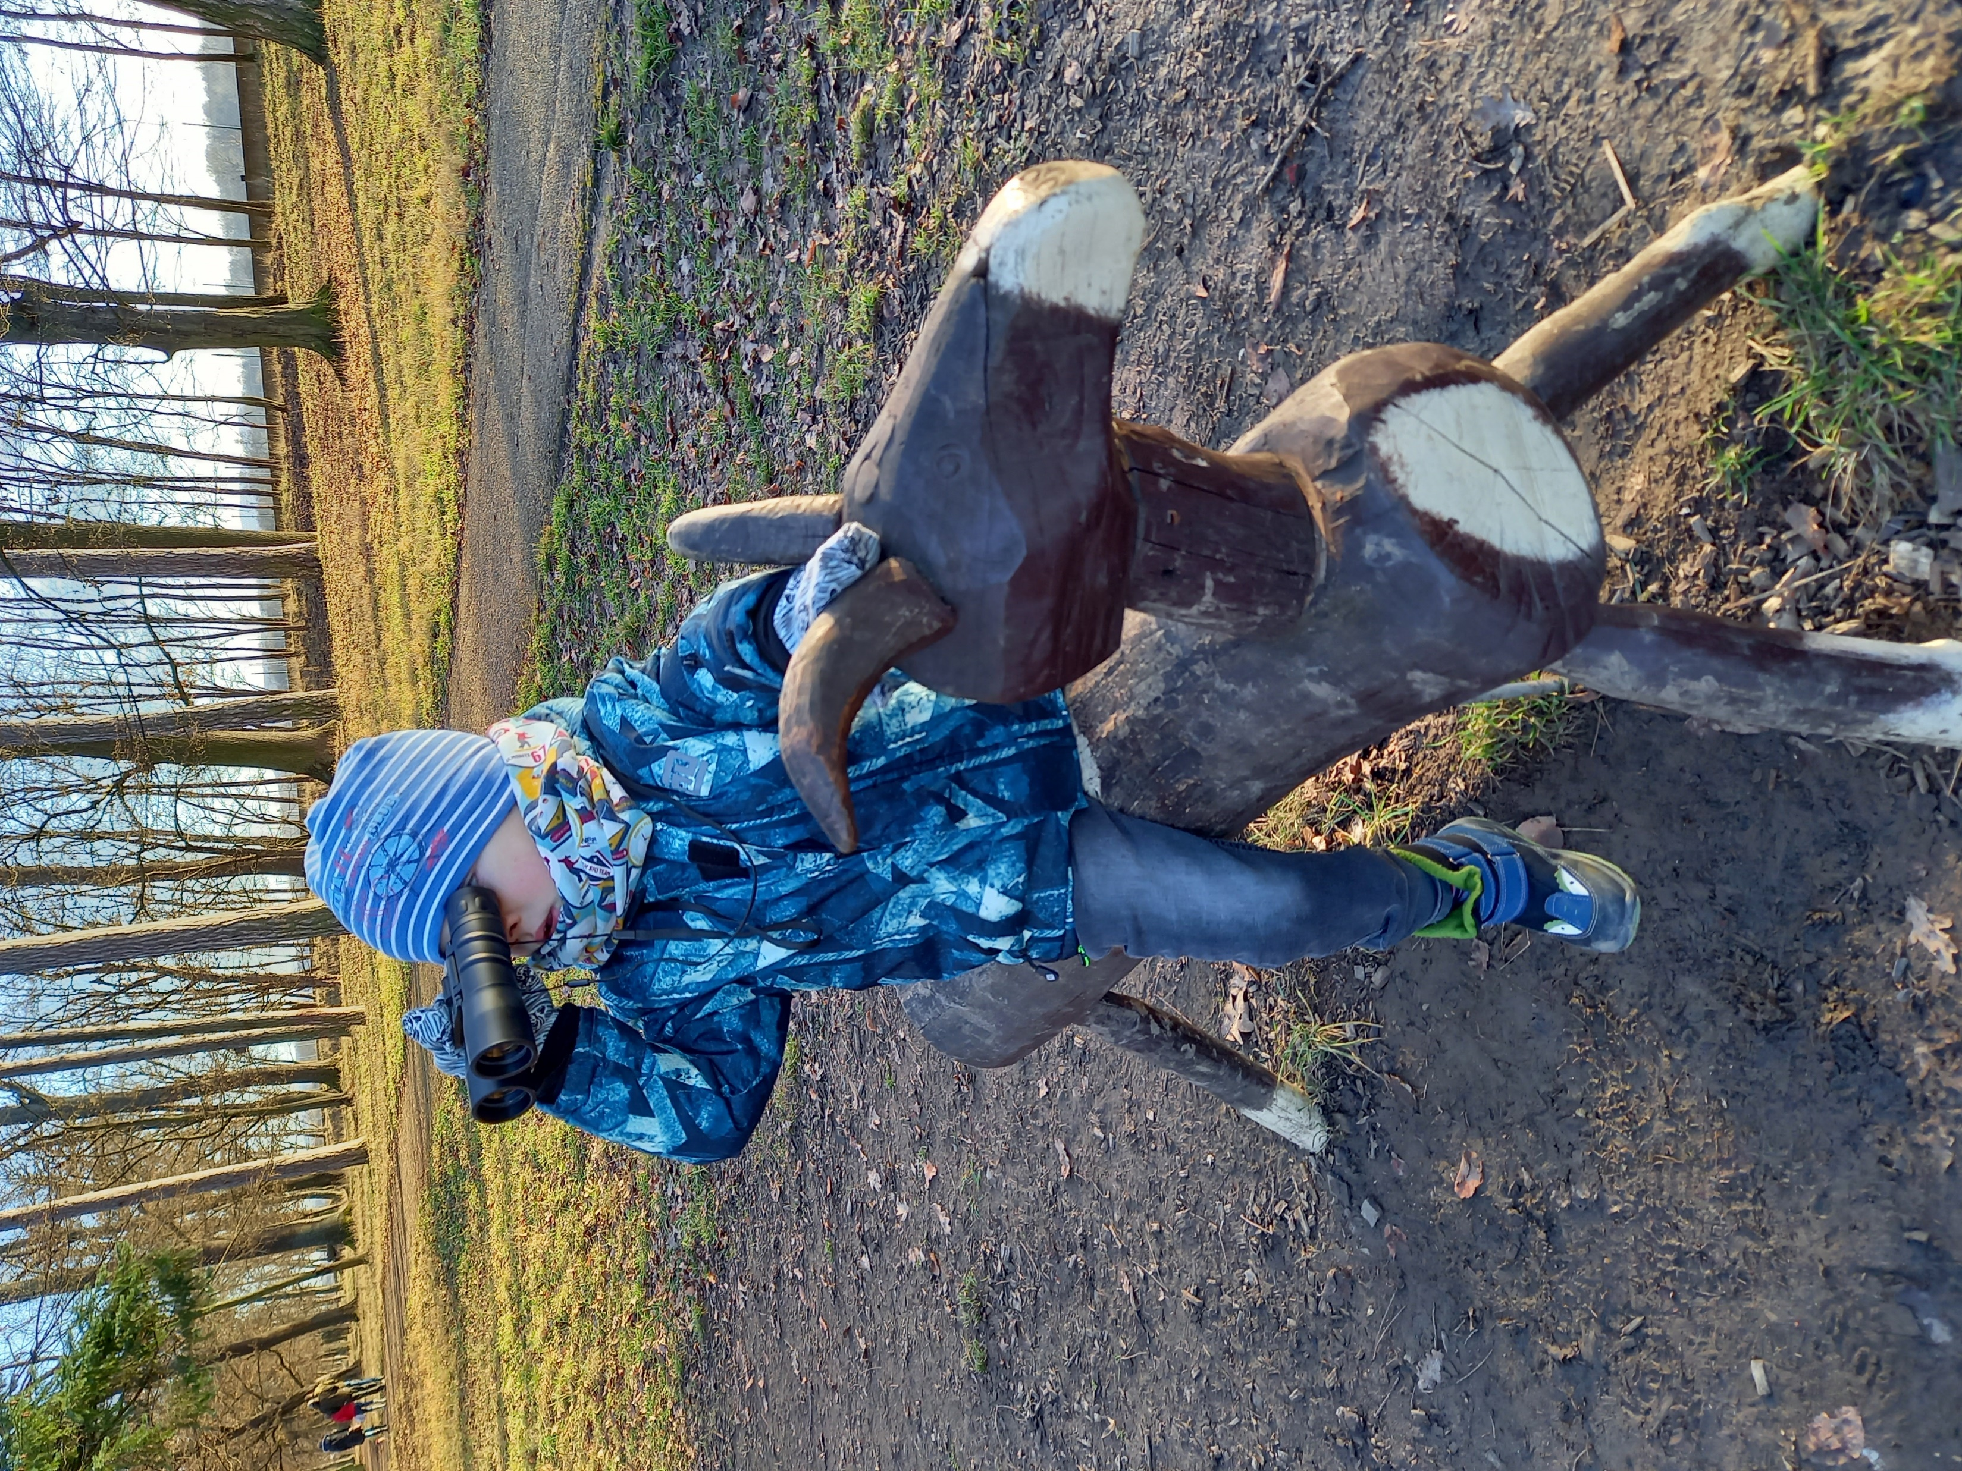
Spontánní činnost
Projevuje zájem o přírodu a techniku.
Rozvíjí svou motoriku a koordinaci.
Soustředí se na činnost.
Využívá metodu pokus-omyl.
Orientuje se v prostoru.
Vzdělávací strategie
Podporuji individuální zájem dítěte.
Využívám místně ukotvené učení.
Vedu děti k respektování pravidel.
Učím v přírodě.
Podporuji děti v překonávání fyzických i psychických překážek.
Foto: H. Richterová

Slide 42
Shrnutí
Oblasti matematické gramotnosti podporují dítě v předškolním věku tak, že:
využívá autentické strategie, argumentuje a zdůvodňuje svá řešení;
využívá účelně piktogramy, vysvětlí význam některých symbolů;
třídí a vytřídí objekty podle daných kritérií, odhalí podmínku pro třídění;
odhaluje jednoduché zákonitosti na základě pozorování;
objevuje i nezvyklé metody a postupy při zjišťování míry pravděpodobnosti;
experimentuje s různými prostředky, objevuje i nezvyklé metody a postupy;
využívá dosavadní zkušenosti, včetně dovednosti ovládat technické pomůcky.

Slide 43
Aktivizační otázky ve Slidu
"Která oblast matematické gramotnosti vás zaujala"
Uveďte svými slovy, čím z vašeho pohledu je oblast matematické gramotnosti pro předškolní věk důležitá

Slide 44

Do not edit
How to change the design
"Která oblast matematické gramotnosti vás zaujala"
Uveďte svými slovy, čím z vašeho pohledu je oblast matematické gramotnosti pro předškolní věk důležitá
The Slido app must be installed on every computer you’re presenting from

Slide 45
Metodická podpora v RVP PV a základní gramotnosti
Co najdete v metodické podpoře pro vzdělávací oblasti

Slide 46
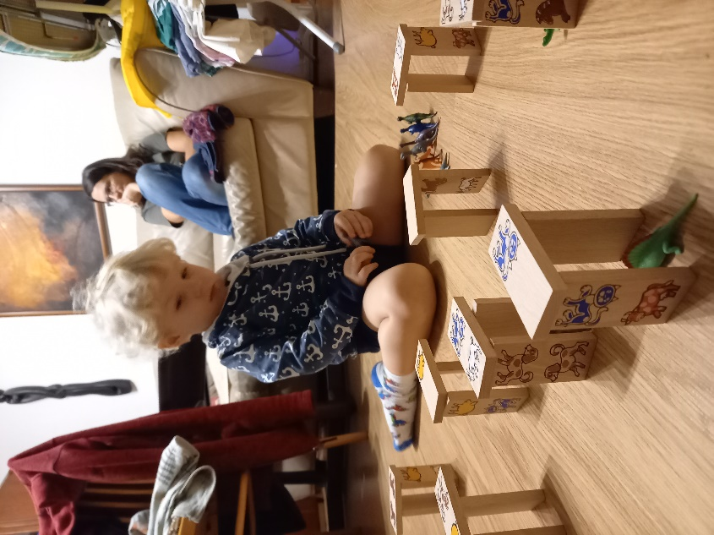
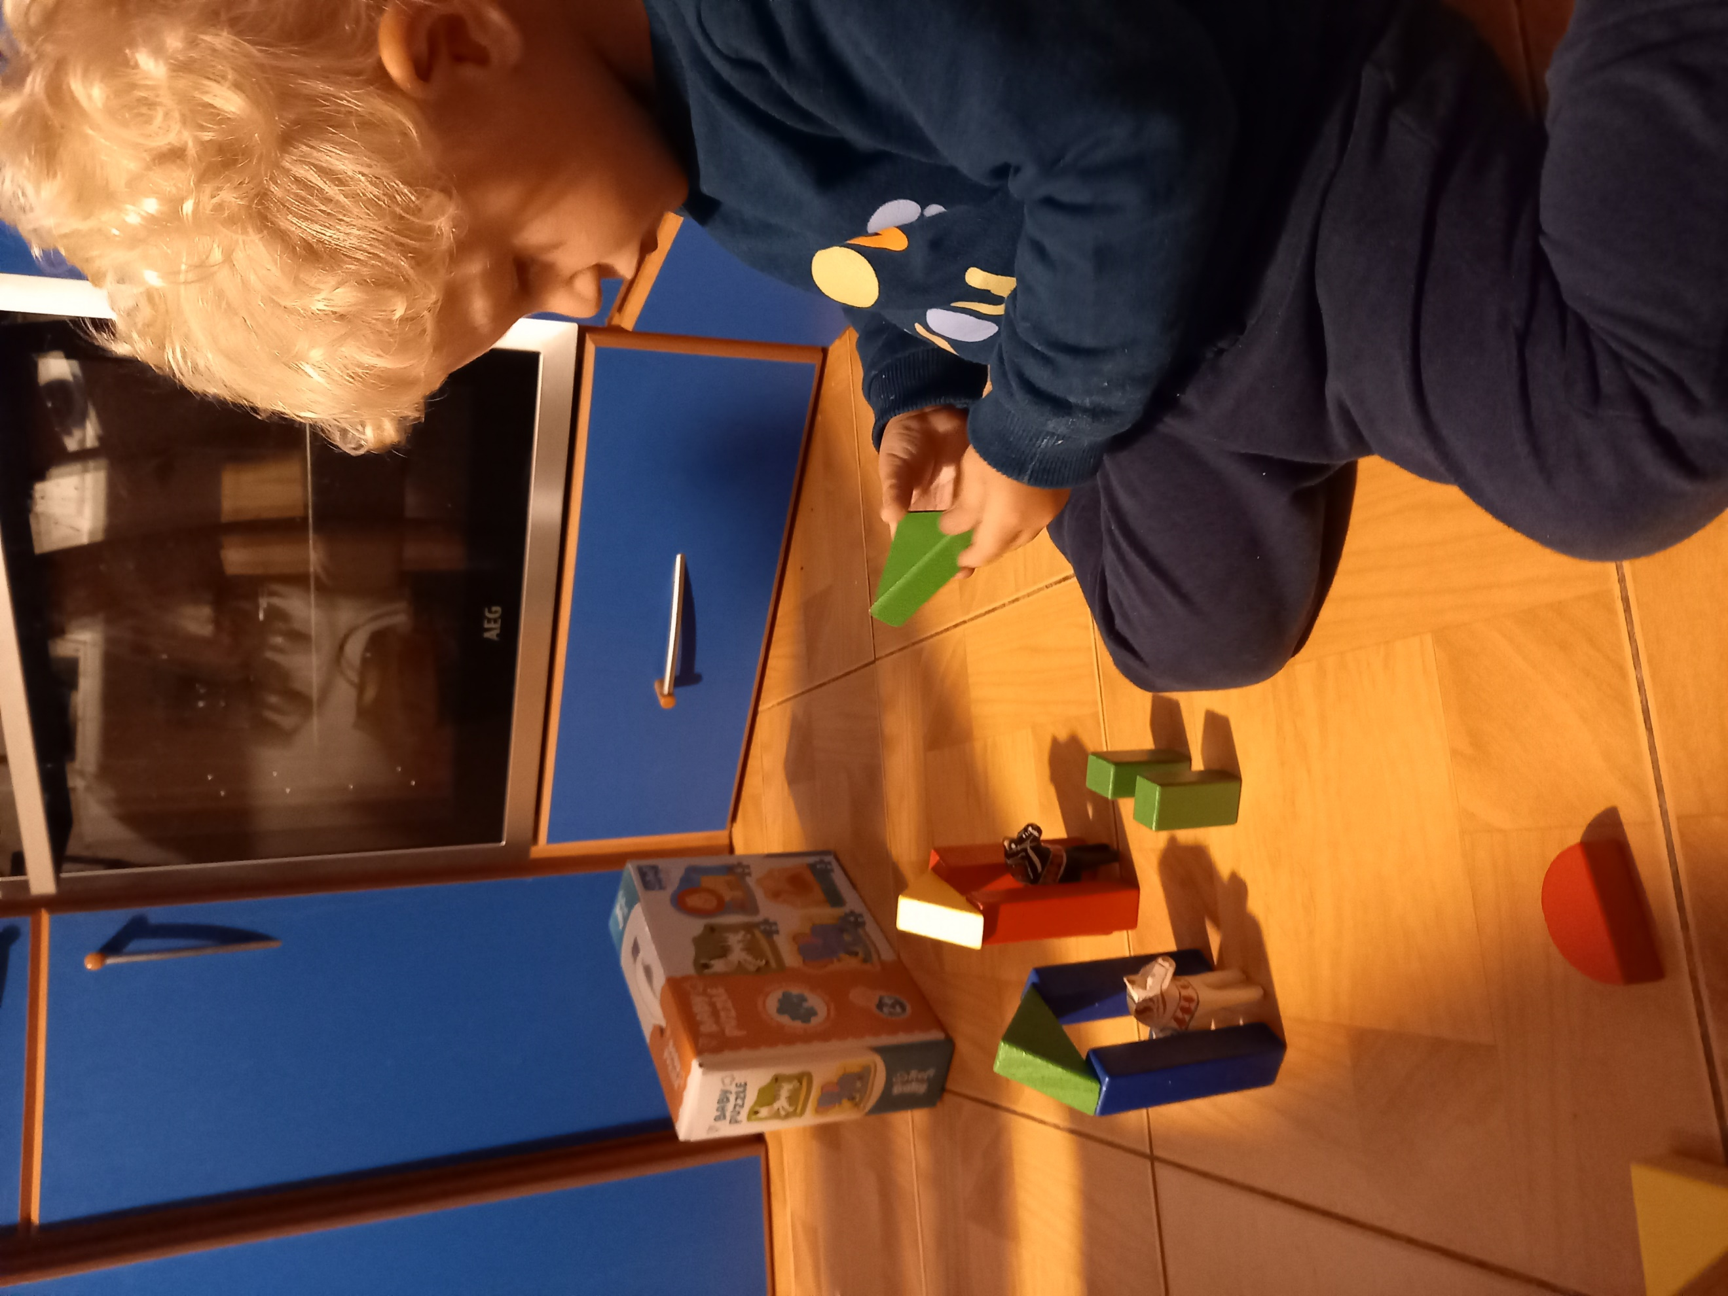
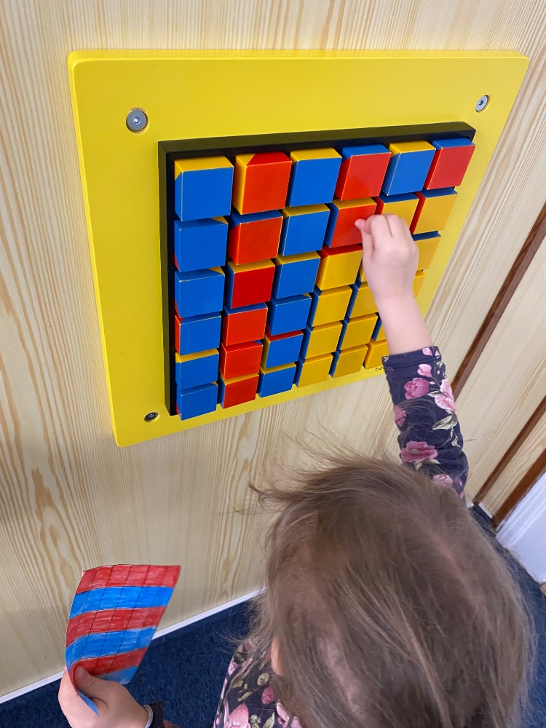
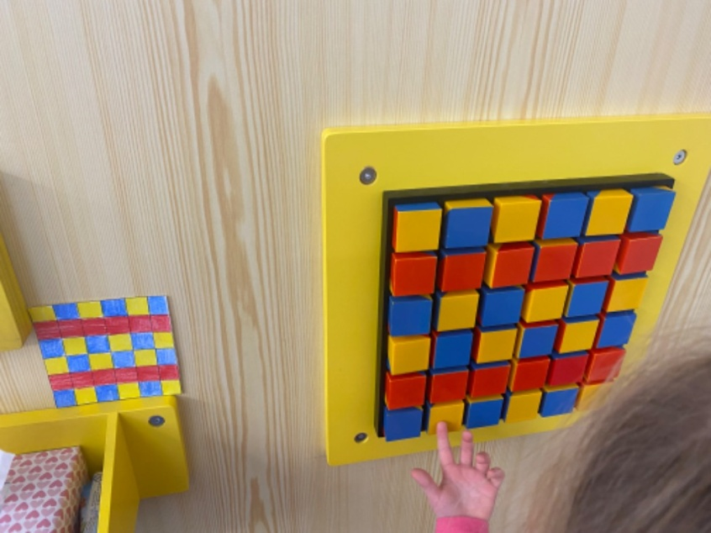
Ukázka
 | ILUSTRATIVNÍ PŘÍKLADY
Autor | Hana Lišková
Vzdělávací oblast | Dítě a jeho psychika
Okruh | Myšlenkové operace a procesy
OVU | Určí a využije při činnostech pravidelnosti, rytmus a zákonitosti, včetně symetrie.
DŮKAZY O UČENÍ
Spontánní činnost dítěte | Vytváří různé stavby, při kterých využívá pravidelnosti a zákonitosti nutné pro stabilitu staveb. Vytvořené stavby využívá při spontánní hře. Foto: Hana Lišková
 | Při sestavování mozaiky, která je dětem ve třídě volně přístupná, si volí různě složitý vzor a odhalí v něm pravidelnost. Při skládání mozaiky rytmus dodržuje a své počínání průběžně i na závěr kontroluje s předlohou. Foto: Marie Šlégrová

Slide 47
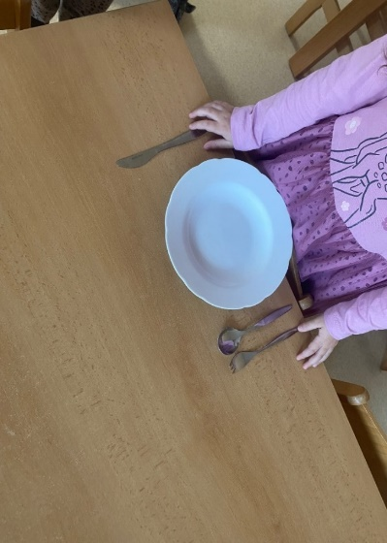
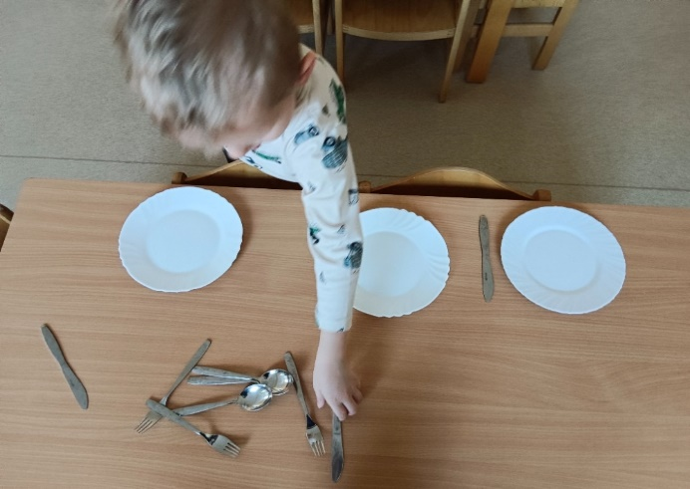
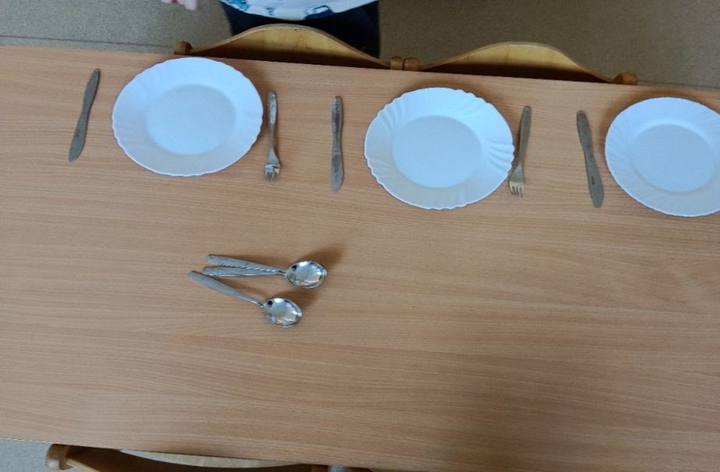
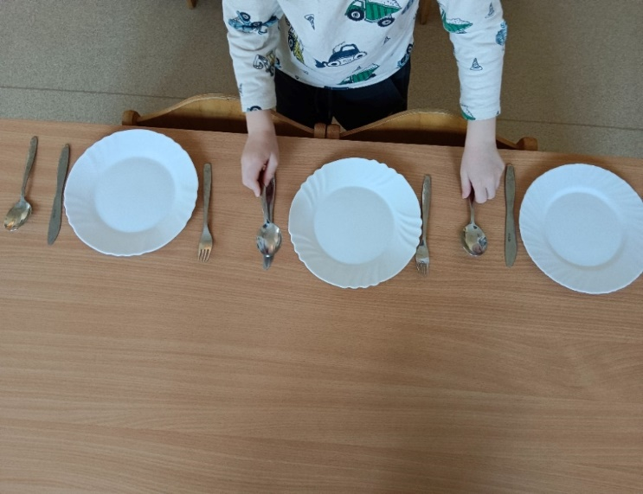
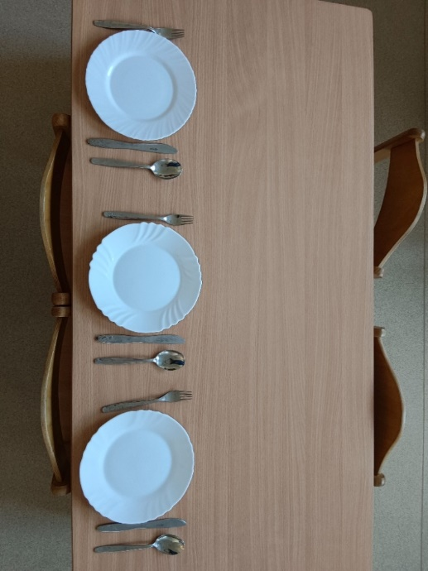
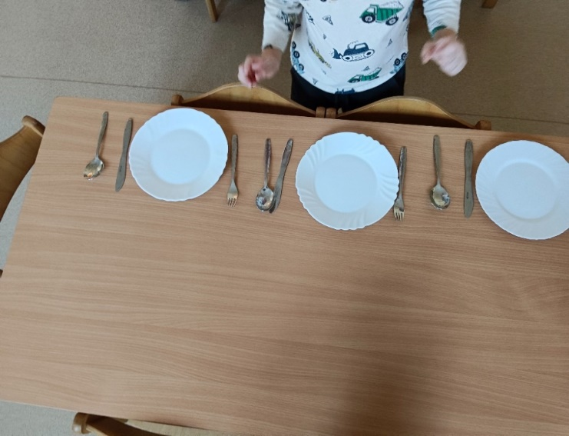
Nepřímo řízená činnost | Při přípravě oběda ukládá na stolek vždy vedle talíře příbory a kontroluje jejich pravidelné umístění. Nejprve zvládá umístit samotnou lžíci, následně další příbory. Foto: Marie Šlégrová

Slide 48
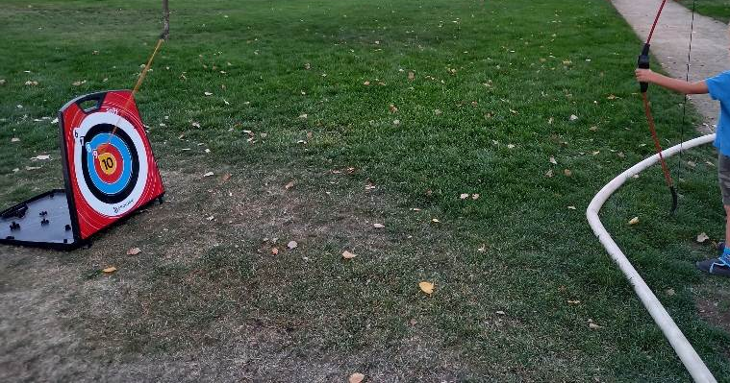

Při pobytu na zahradě nebo hřišti respektuje při lukostřelbě pravidelné střídání dětí a stanovený počet pokusů. Postřehne pravidelné střídání mezikruží v terči, především pravidelné střídání v černobílé variantě. Foto Hana Lišková

Slide 49
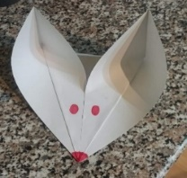
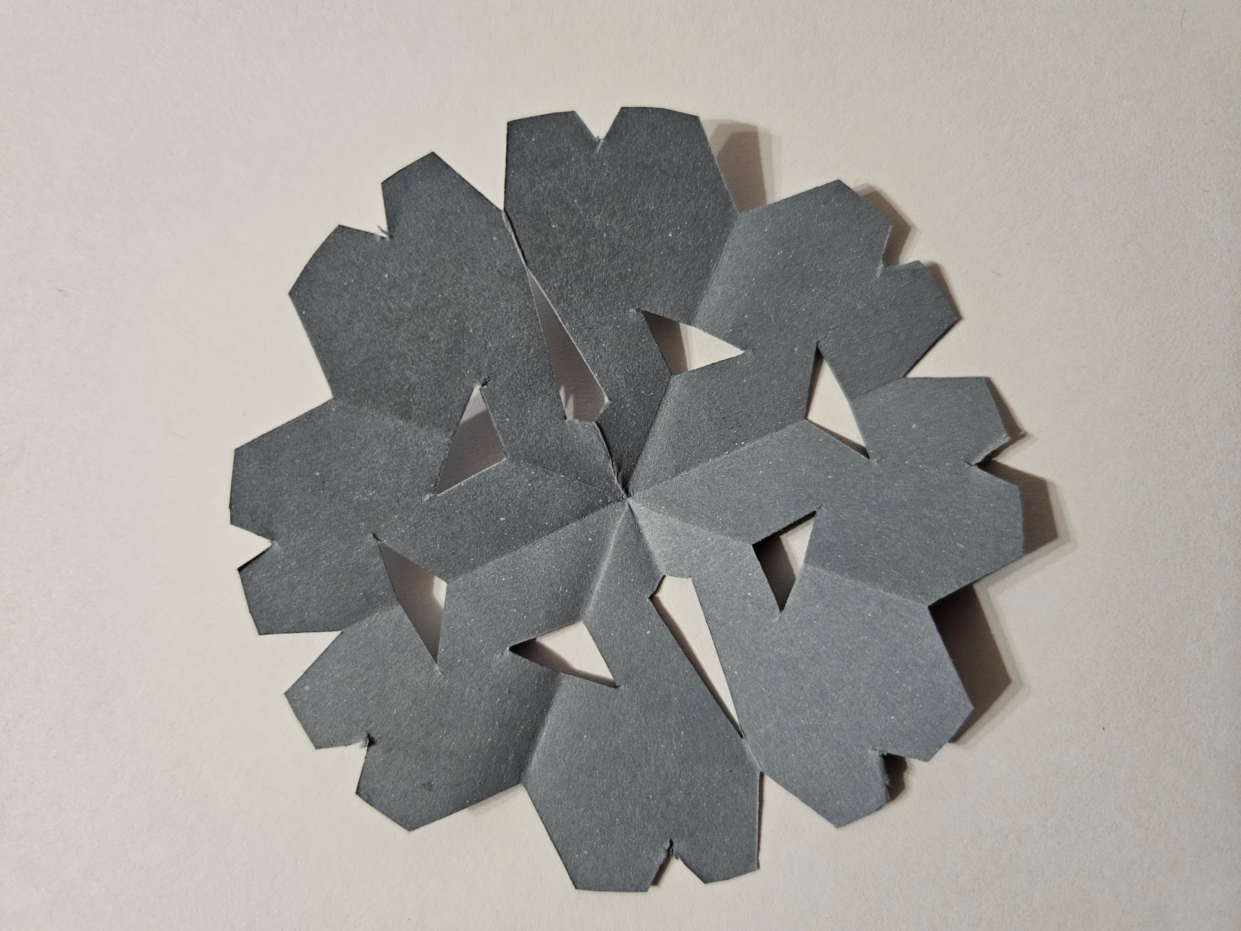
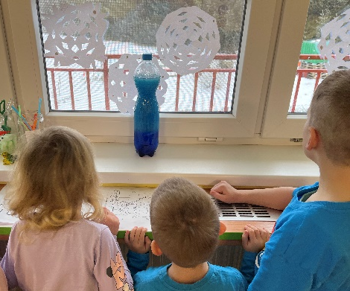
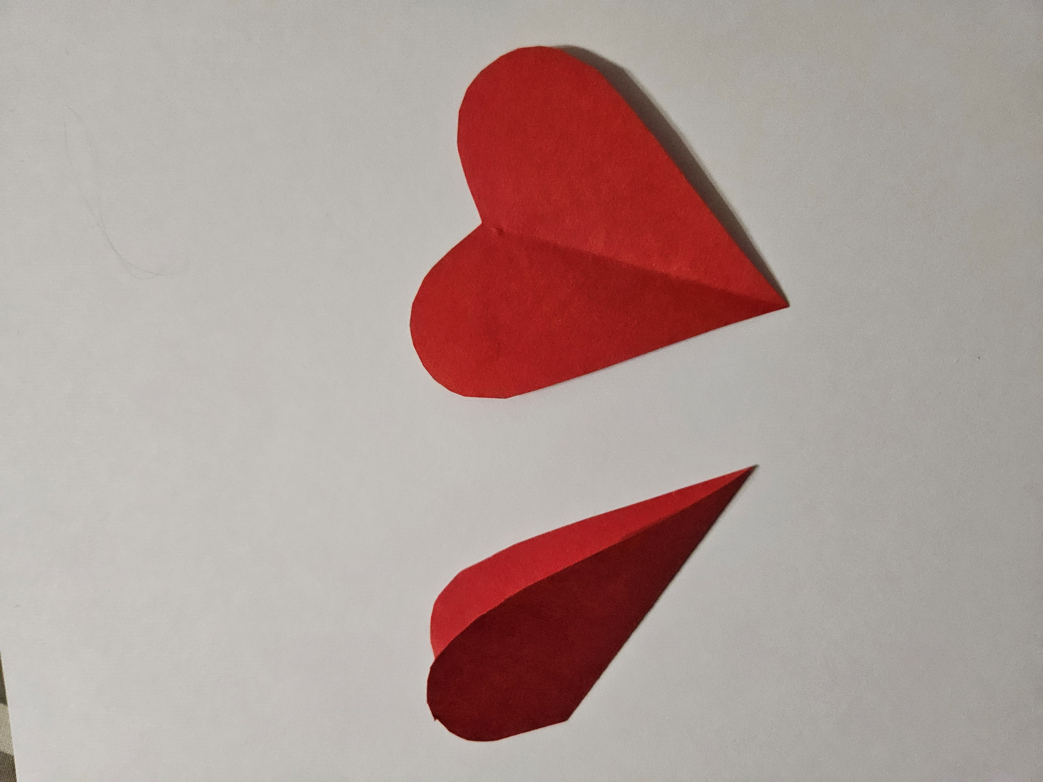
Řízená činnost | Podle obrazového návodu nebo na základě instrukcí vytvoří papírový model. Vybírá si z nabídky zadání podle obtížnosti. Při řešení a zpracování zadání využívá pravidelnost, rytmus a symetrii. Foto: Hana Lišková Foto: Kateřina Serafinová
Čtenářská gramotnost | Doptává se, pokud něčemu nerozumí. S dopomocí porozumí jednoduchým grafickým zobrazením (např. složí jednoduché origami). Všímá si obrázků a vizuálních prvků a povídá si o nich.
Matematická gramotnost | Hledá své vlastní postupy a strategie při řešení úkolu. Využívá své zkušenosti při řešení problémů. Objeví pravidelnosti, zákonitosti a symetrie v běžném životě. Využívá rytmus a pravidelnosti k řešení problémů. Odhalí chybu v řešení.

Slide 50
Odkazy pro inspiraci
Jak na základní gramotnosti
https://www.youtube.com/watch?v=9Q50RBlhGxY
Volně dostupné materiály a videa
https://www.vospspgs.cz/verejnost/manipulativni-cinnosti
29 námětů pro rozvoj čtenářské, digitální a matematické gramotnosti v předškolním vzdělávání
https://www.npi.cz/images/isbn/978-80-7578-051-5.pdf

Slide 51
Zdroje
Platný RVP PV (2025)
https://prohlednout.rvp.cz/predskolni-vzdelavani
29 námětů pro rozvoj ČG, DG a MG v PV
https://clanky.rvp.cz/wp-content/upload/prilohy/22918/publikace_predskolni_vzdelavani.pdf
Matematická gramotnost v uzlových bodech vzdělávání
https://www.edu.cz/wp-content/uploads/2021/12/Matematicka_gram_BM_update0221.pdf

Slide 52
Společné shrnutí webináře

Slide 53
Aktivizační otázky ve Slidu
co si ze semináři odnáším /co bych ještě potřeboval vědět

Slide 54
Do not edit
How to change the design
Co si ze semináři odnáším /co bych ještě potřeboval vědět?
The Slido app must be installed on every computer you’re presenting from

Slide 55

Sledujte nás. Pojďte dál…
rozcestnik.rvp.cz/podpora-skol
facebook.com/pojdtedal.npi
instagram.com/pojdtedal
youtube.com/@pojdtedal

Slide 56
Děkujeme za pozornost.

